Slide 1
C&M Cloud UI CCA Overview

Slide 2
Revision HISTORY
Version | DATE | Author | CONTENTS | Reviewed by
1.0 | 2014.12.29 | 이차원 | Initial Release Version | -

Slide 3
CCA 소개
CCA 란
CASTIS Client Application
CASTIS VOD 와 연동하여 VOD 서비스를 제공하는 어플리케이션을 의미
CCA 구성
VOD UI 네비게이션
Ref : C&M CLOUD UI PHASE #1 FLIPBOOK
HAS 연동
Ref : HAS Open API
CS Client 연동
Ref : C&M Cloud UI CCA – CSC 연동 정의서
C&M Cloud UI CCA
기본적인 기능은 Legacy CCA 와 동일하게 동작하나, Cloud UI 환경에서 동작하도록 개발된 CCA 를 의미
HTML5 기반 Single Page Application 형태로 구현

Slide 4
CCA based on OCAP 과 CCA based on Cloud UI 의 차이점
 | OCAP | Cloud UI (Web)
개발 환경 | JAVA, Eclipse | JavaScript, WebStorm
개발 방식 | GUI Coding, Service Logic | HTML, CSS 로 분리
디버깅 | STB Log 로만 디버깅 가능 | RWI 가능 여부에 따라 다름
내부 프레임워크 | Winter Framework 1.5 | Winter.js Framework 0.5
외부 라이브러리 | 낮은 JDK 버전으로 이용이 어려움 | 서비스에 알맞은 것을 찾기 어려움
테스트 환경 | Emulator, STB | Browser, STB
VOD Playing 연동 | 직접 연동 | 없음
연동 대상 | EPG, MA, others | CS Client

Slide 5
Winter.js 소개
배경
Winter Framework 는 기존 OCAP 환경에서 어플리케이션 개발을 위해 필요한 기능 및 구조를 정리하여 제공함으로써 효율적인 개발을 지원
VOD 서비스에 특화된 개발 프레임워크로써 모듈 재사용성 및 품질 향상을 목표
아키텍처
OCAP(JAVA)향을 Web 으로 포팅
크게 화면처리, 데이터처리, 공통기반, 연계통합으로 나누어짐
화면처리 : MVC 기반 개발 모델을 제공
데이터처리 : 데이터 추상화 처리로 데이터 형식의 종속성을 탈피
공통기반 : 이벤트 기반 구조를 위한 이벤트 디스패칭 처리
연계통합 : 외부 연계 통합을 위한 처리 제공
Modern MVC Web Framework 분석를 통해 Web 환경에 알맞은 구조로 진화
이번 Cloud UI 에 적용되는 버전에서는 Cloud UI 환경에 맞도록 구조 변경

Slide 6
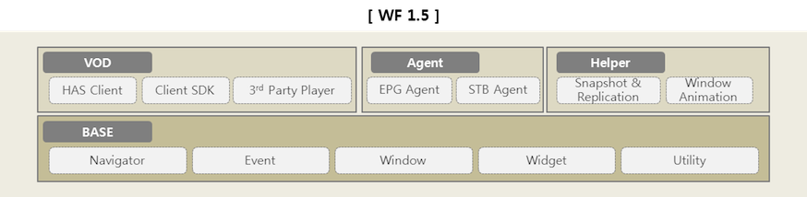
Winter.js 소개 (계속)
아키텍처 상세
BASE : GUI 개발을 위한 기본적인 기능을 제공
Navigator : 리스트 네비게이션(데이터, 룰 처리)를 제공
Event : 키 이벤트, 내부 이벤트 처리
Window : UI 화면의 틀을 제공,
Widget : 공통 UI 컴포넌트 모듈을 제공
VOD : VOD 시스템과 연동을 통해 서비스 제공
HAS Client : HAS 와 HTTP/JSON 을 이용하여 서비스 제공
Agent : 외부 연동을 위한 기능 제공
CSS Agent : Cloud UI Client 연동
Helper : 개발에 유용한 기능 제공

Slide 7
사용 라이브러리 / 자동화 툴
RequireJS
모듈화, 의존성 관리를 위한 라이브러리
http://requirejs.org/
jQuery
DOM Selector, Event Handler, Ajax 기능을 사용
jQuery 1.9.x
http://jquery.com/
EJS
JavaScript Template Library
JSP 문법처럼 사용
http://www.embeddedjs.com/
Gruntjs
JavaScript Task Runner
uglify, copy, compress 등 Build Tool
http://www.gruntjs.com/

Slide 8
CCA Structure
/Gruntfile.js
GruntJS 설정 파일로써, 릴리즈 빌드시 사용
/app/index.html
시작점으로써, 외부 Library 와 CSS 로딩을 하고 requireJS로 JS 로딩
/app/ccainfo.json
Config 파일로 Version, LogMode, HAS IP 등의 값을 관리
/app/js/CCABase.js
index.html 에서 처음 로딩하는 JS 파일로써, 내부 초기화를 수행하고 CSS 연동 준비
/app/js/cca/
Model, Type, View, Popup 정의
/app/js/framework/
Winter.js 프레임워크
/app/main/CCAService.js
CCA 의 Main 으로 View 간의 전환을 관장하는 역할
/app/js/agent/
VOD 메뉴, STB 정보, 쿠폰 정보 관리

Slide 9
CCA Structure (계속)
/app/js/ui/*ViewGroup/*View,*Model,*Controller
UI 별로 ViewGroup 를 분리하였고, 그 안에서 View 별로 분리하여 관리
/app/js/helper/
UI 표시, Logger, Utils 등 개발에 필요한 도구 모음
/app/resoruces/css/
CSS 파일 위치
/app/resources/images/
Images 파일 위치
/app/resoruces/libs/
외부 라이브러리 위치
/app/resources/strings/
하드 코딩 문구를 관리
/dist
Release Version

Slide 10
couponGuideDetailViewGroup
/app/js/ui/couponGuideDetailViewGroup
couponGuideDetailViewGroup의 root directory.
쿠폰과 할인권에 관련된 안내 메시지를 출력하는 UI
/app/js/ui/couponGuideDetailViewGroup/CouponGuideDetailViewGroupManager.js
couponGuideDetailViewGroup의 View들의 생명주기를 관리하는 Controller
/app/js/ui/couponGuideDetailViewGroup/CouponGuideDetailView
쿠폰과 할인권에 관련된 안내 메시지를 출력하는 뷰

Slide 11
couponGuideDetailViewGroup > CouponGuideDetailView
CouponGuideDetailDrawer.js
쿠폰이용안내 목록 별 ejs를 화면에 출력하는 모듈
CouponGuideDetailModel.js
쿠폰이용안내 목록 별 상세정보 출력을 위한 모델링 모듈
CouponGuideDetailView.js
쿠폰이용안내 상세정보 화면을 제어하는 모듈
CouponTemplate.ejs
“쿠폰 & 할인권이란?”의 상세내용 퍼블리싱 데이터
LayoutTemplate.ejs
각 ejs 출력을 위한 메인 프레임
MonthlyCouponTemplate.ejs
“VOD 쿠폰 요금제란?”의 상세내용 퍼블리싱 데이터
RefundTemplate.ejs
“환불정책”의 상세페이지 퍼블리싱 데이터
RegistrationTemplate.ejs
“쿠폰 등록 안내”의 상세내용 퍼블리싱 데이터
TaxTemplate.ejs
“부가가치세 안내”의 상세내용 퍼블리싱 데이터
Use2ndTemplate.ejs
“쿠폰 이용 안내”의 상세내용 두번째 페이지 퍼블리싱 데이터
UseTemplate.ejs
“쿠폰 이용 안내”의 상세내용 첫번째 페이지 퍼블리싱 데이터

Slide 12
couponPopupViewGroup
/app/js/ui/couponPopupViewGroup
couponPopupViewGroup의 root directory.
쿠폰 관련 팝업을 위한 UI
/app/js/ui/couponPopupViewGroup/CouponPopupViewGroupManager.js
couponPopupViewGroup의 View 들의 생명주기를 관리하는 Controller
/app/js/ui/couponPopupViewGroup/baseUsedCouponPopupView
쿠폰팝업의 공통된 부분을 추상화한 모델
/app/js/ui/couponPopupViewGroup/cancelPurchasePopupView
쿠폰 사용내역 > 쿠폰 발급취소 및 VOD 구매취소 상태 팝업
/app/js/ui/couponPopupViewGroup/detailUsedCouponPopupView
쿠폰 사용내역 > 쿠폰 사용 상세내역 팝업
/app/js/ui/couponPopupViewGroup/discountCouponPopupView
할인권 사용 상세내역을 보여주는 팝업
/app/js/ui/couponPopupViewGroup/expireCouponPopupView
쿠폰 사용내역 > 유효기간 종료 쿠폰소멸 상태 팝업
/app/js/ui/couponPopupViewGroup/purchaseCouponPopupView
쿠폰 구매를 위한 팝업
/app/js/ui/couponPopupViewGroup/purchaseMonthlyCouponPopupView
VOD 쿠폰요금제 가입을 위한 팝업

Slide 13
couponPopupViewGroup
/app/js/ui/couponPopupViewGroup/refundCouponPopupView
쿠폰사용내역 > 유료쿠폰 환불 상태 팝업
/app/js/ui/couponPopupViewGroup/registerMonthlyCouponPopupView
쿠폰등록 > 월정액 쿠폰 가입 팝업

Slide 14
couponPopupViewGroup > baseUsedCouponPopupView
BaseUsedCouponPopupModel.js
쿠폰팝업의 공통되는 데이터를 추상화한 모듈

Slide 15
couponPopupViewGroup > cancelPurchasePopupView
CancelPurchasePopupDrawer.js
데이터를 ejs에 적용후 렌더링하는 모듈
CancelPurchasePopupView.js
팝업의 생명주기를 관리하는 모듈
LayoutTemplate.ejs
팝업의 퍼블리싱 데이터

Slide 16
couponPopupViewGroup > detailUsedCouponPopupView
DetailUsedCouponPopupDrawer.js
데이터를 ejs에 적용후 렌더링하는 모듈
DetailUsedCouponPopupView.js
팝업의 생명주기를 관리하는 모듈
LayoutTemplate.ejs
팝업의 퍼블리싱 데이터

Slide 17
couponPopupViewGroup > discountCouponPopupView
DiscountCouponPopupDrawer.js
데이터를 ejs에 적용후 렌더링하는 모듈
DiscountCouponPopupView.js
팝업의 생명주기를 관리하는 모듈
LayoutTemplate.ejs
팝업의 퍼블리싱 데이터

Slide 18
couponPopupViewGroup > expireCouponPopupView
ExpireCouponPopupDrawer.js
데이터를 ejs에 적용후 렌더링하는 모듈
ExpireCouponPopupView.js
팝업의 생명주기를 관리하는 모듈
LayoutTemplate.ejs
팝업의 퍼블리싱 데이터

Slide 19
couponPopupViewGroup > purchaseCouponPopupView
LayoutTemplate.ejs
팝업의 퍼블리싱 데이터
PurchaseCouponPopupDrawer.js
데이터를 ejs에 적용후 렌더링하는 모듈
PurchaseCouponPopupModel.js
팝업의 데이터를 관리하는 모듈
PurchaseCouponPopupView.js
팝업의 생명주기를 관리하는 모듈

Slide 20
couponPopupViewGroup > purchaseMonthlyCouponPopupView
LayoutTemplate.ejs
팝업의 퍼블리싱 데이터
PurchaseMonthlyCouponPopupDrawer.js
데이터를 ejs에 적용후 렌더링하는 모듈
PurchaseMonthlyCouponPopupModel.js
팝업의 데이터를 관리하는 모듈
PurchaseMonthlyCouponPopupView.js
팝업의 생명주기를 관리하는 모듈

Slide 21
couponPopupViewGroup > refundCouponPopupView
LyaoutTemplate.ejs
팝업의 퍼블리싱 데이터
RefundCouponPopupDrawer.js
데이터를 ejs에 적용후 렌더링하는 모듈
RefundCouponPopupView.js
팝업의 생명주기를 관리하는 모듈

Slide 22
couponPopupViewGroup > registerMonthlyCouponPopupView
HeadlineTemplate.ejs
팝업의 컨텐츠 부분 퍼블리싱 데이터
LayoutTemplate.ejs
팝업의 기본 레이아웃 퍼블리싱 데이터
RegisterMonthlyCouponPopupDrawer.js
데이터를 ejs에 적용후 렌더링하는 모듈
RegisterMonthlyCouponPopupModel.js
팝업의 데이터를 관리하는 모듈
RegisterMonthlyCouponPopupView.js
팝업의 생명주기를 관리하는 모듈

Slide 23
detailViewGroup
/app/js/ui/detailViewGroup
detailViewGroup의 root directory.
컨텐츠 상세정보를 보여주기 위한 UI
/app/js/ui/detailViewGroup/DetailViewGroupManager.js
menuViewGroup의 View 들의 생명주기를 관리하는 Controller
/app/js/ui/detailViewGroup/bundleProductView
묶음상품의 상세정보를 리스팅하는 뷰.
/app/js/ui/detailViewGroup/detailView
선택된 컨텐츠의 상세정보를 출력하는 뷰
/app/js/ui/detailViewGroup/episodePeerListView
선택된 뷰에 회차가 있을 경우 detailView좌측에 회차를 출력하는 뷰
/app/js/ui/detailViewGroup/relativeListView
detailView 하단에 연관된 컨텐츠를 리스팅하는 뷰

Slide 24
detailViewGroup > bundleProductView
BundleProductDrawer.js
묶음상품의 컨텐츠 리스트를 ListTemplate.ejs에 적용하여 렌더링후 화면에 출력하는 모듈
BundleProductModel.js
묶음상품의 컨텐츠 리스트를 모델링하는 모듈
BundleProductView.js
View의 생명주기를 관리하는 모듈
구매되지 않은 묶음상품의 경우 구매하기 버튼을 선택후 OK버튼을 입력하여 구매할 수 있음
구매된 묶음상품의 경우 리스팅된 포스터를 선택후 OK버튼을 입력하여 상세페이지로 이동함.
LayoutTemplate.ejs
묶음상품 상세페이지의 메인 퍼블리싱 데이터
ListTemplate.ejs
묶음상품의 컨텐츠 리스트 아이템의 퍼블리싱 데이터

Slide 25
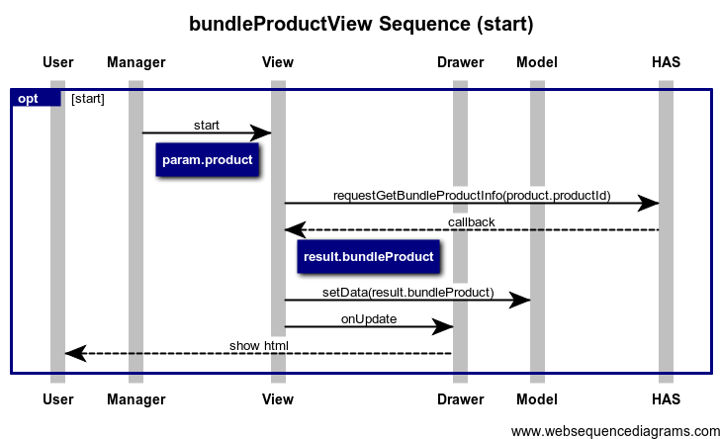
detailViewGroup > bundleProductView

Slide 26
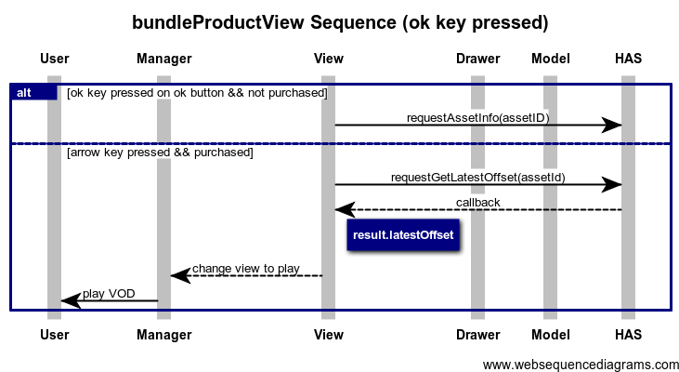
detailViewGroup > bundleProductView

Slide 27
detailViewGroup > detailView
DetailDrawer.js
.
DetailModel.js
.
DetailView.js
.
LayoutTemplate.ejs
.

Slide 28
detailViewGroup > episodePeerListView
EpisodePeerListDrawer.js
.
EpisodePeerListModel.js
.
EpisodePeerListView.js
.
ListTemplate.ejs
.

Slide 29
detailViewGroup > relativeListView
ListTemplate.ejs
.
RelativeListDrawer.js
.
RelativeListModel.js
.
RelativeListView.js
.

Slide 30
menuViewGroup
/app/js/ui/menuViewGroup
menuViewGroup의 root directory.
컨텐츠 리스팅을 위한 공통 UI
/app/js/ui/menuViewGroup/MenuViewGroupManager.js
menuViewGroup의 View 들의 생명주기를 관리하는 Controller
/app/js/ui/menuViewGroup/assetListView
4개의 포스터를 리스팅함
/app/js/ui/menuViewGroup/bundleListView
subscriberBasedRecommendationView를 상속받아 4개의 포스터를 리스팅함
각 포스터의 하단에 묶음상품의 제목이 리스팅됨
/app/js/ui/menuViewGroup/categoryListView
카테고리 메뉴에 대한 뷰
/app/js/ui/menuViewGroup/coinBalanceView
우측 상단의 쿠폰과 포인트를 출력하는 뷰
/app/js/ui/menuViewGroup/dailyPopularityChartView
인기순위 카테고리의 메인 프레임과 좌측의 실시간 인기 순위를 출력하는 뷰
/app/js/ui/menuViewGroup/eventListView
테이블 형태로 진행중인 이벤트를 출력하는 뷰
/app/js/ui/menuViewGroup/finishedEventListView
eventListView를 상속하여 종료된 이벤트를 출력하는 뷰

Slide 31
menuViewGroup
/app/js/ui/menuViewGroup/modView
mod 서비스 앱(몽키 3 뮤직) 실행을 위한 뷰
/app/js/ui/menuViewGroup/noDataView
통신장애나 실제 데이터가 없을 경우 출력하는 뷰
/app/js/ui/menuViewGroup/passwordView
성인인증이 필요한 카테고리의 진입을 위해 비밀번호를 입력받는 뷰
/app/js/ui/menuViewGroup/posterListView
8개의 포스터를 출력하는 뷰
/app/js/ui/menuViewGroup/previewView
하위카테고리가 존재하고 미리보기가 가능할 경우 출력하는 뷰
/app/js/ui/menuViewGroup/purchaseBasedRecommendationView
연관추천을 하기 위해 좌측의 구매정보를 리스팅하는 뷰
/app/js/ui/menuViewGroup/recommendContentGroupView
연관추천을 하기 위해 구매된 컨텐츠에 해당되는 추천상품을 리스팅하는 뷰
/app/js/ui/menuViewGroup/subscriberBasedRecommendationView
4개의 포스터를 출력하는 뷰

Slide 32
menuViewGroup
/app/js/ui/menuViewGroup/textListView
posterListView에서 yellow key를 누를 경우 text 형태로 출력하는 view
/app/js/ui/menuViewGroup/weeklyPopularityChartView
인기순위 카테고리의 우측 주간인기 순위를 출력하는 뷰

Slide 33
menuViewGroup > assetListView
AssetListView.js
assetListView의 생명주기를 관리하는 모듈
getAssetList(HAS API)를 이용하여 데이터를 전송받음.
subscriberBasedRecommendationView의 model과 drawer를 사용함.
포스터 선택 후 OK를 누르면 상세정보 페이지로 이동함.

Slide 34
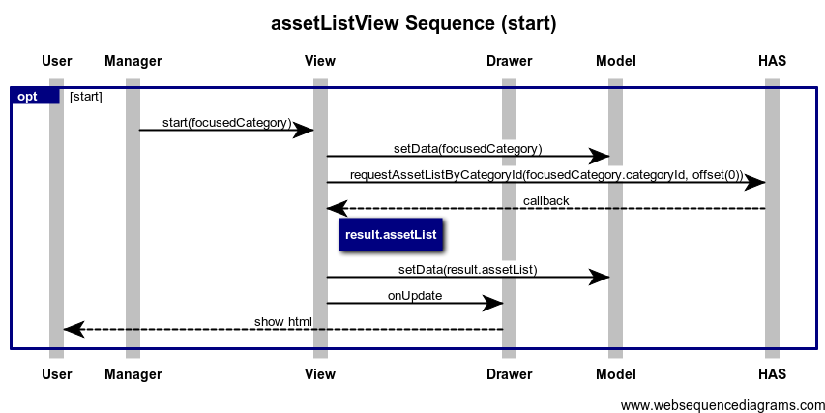
menuViewGroup > assetListView

Slide 35
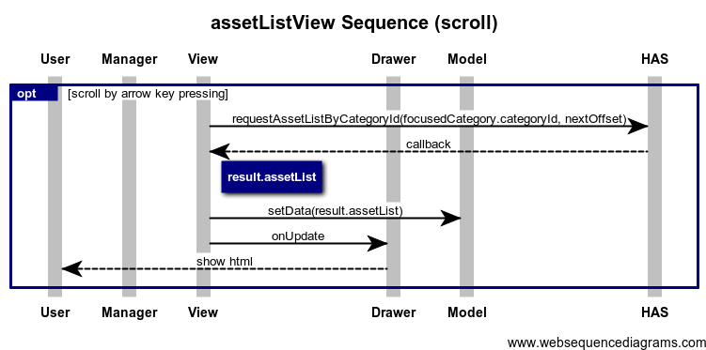
menuViewGroup > assetListView

Slide 36
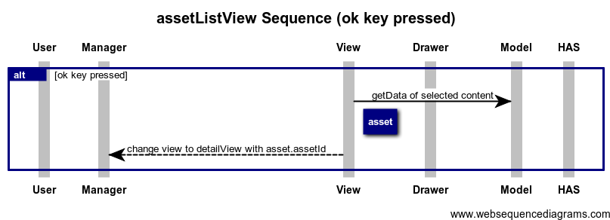
menuViewGroup > assetListView

Slide 37
menuViewGroup > bundleListView
ListTemplate.ejs
bundleListView(묶음상품)의 포스트 아이템의 퍼블리싱 데이터
subscriberBasedRecommendation에서 묶음 상품일 경우 렌더링을 하여 사용함.

Slide 38
menuViewGroup > bundleListView
ListTemplate.ejs
bundleListView(묶음상품)의 포스트 아이템의 퍼블리싱 데이터
subscriberBasedRecommendation에서 묶음 상품일 경우 렌더링을 하여 사용함.

Slide 39
menuViewGroup > categoryListView
CategoryListDrawer.js
.
CategoryListModel.js
.
CategoryListView.js
.
LayoutTemplate.ejs
.
ListTemplate.ejs
.

Slide 40
menuViewGroup > coinBalanceView
CoinBalanceModel.js
.
CoinBalanceView.js
.
CoinBalanceViewDrawer.js
.
LayoutTemplate.ejs
.

Slide 41
menuViewGroup > dailyPopularityChartView
DailyPopularityChartDrawer.js
실시간 인기순위 데이터를 ListTemplate.ejs에 적용하여 렌더링 후 화면에 출력하는 모듈
DailyPopularityChartModel.js
실시간 인기순위 데이터의 모델링 모듈
DailyPopularityChartView.js
view의 생명주기 관리 모듈
아이템을 선택하면 우측의 포스터가 해당 아이템의 값으로 변경됨.
아이템 선택 후 OK를 누르면 상세정보 페이지로 이동함.
LayoutTemplate.ejs
인기순위 뷰의 메인 프레임
좌측에는 실시간 인기순위, 중간에는 주간 인기순위, 우측에는 주간 포스터를 배치함.
ListTemplate.ejs
view의 리스트 아이템에 대한 퍼블리싱 데이터
PosterTemplate.ejs
포스터의 퍼블리싱 데이터

Slide 42
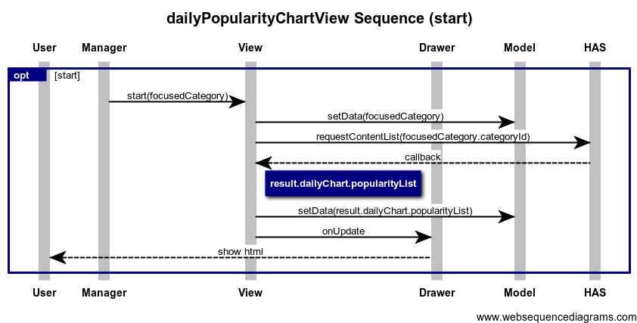
menuViewGroup > dailyPopularityChartView

Slide 43
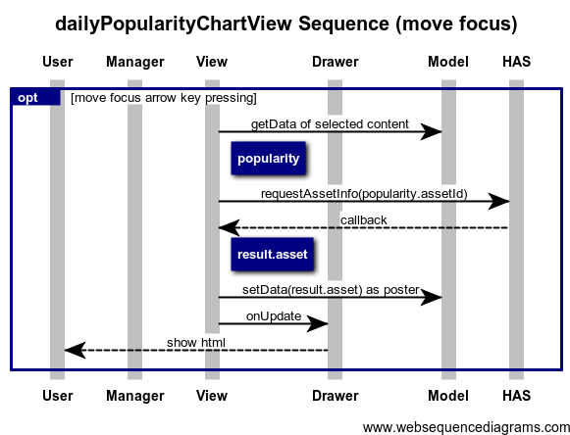
menuViewGroup > dailyPopularityChartView

Slide 44
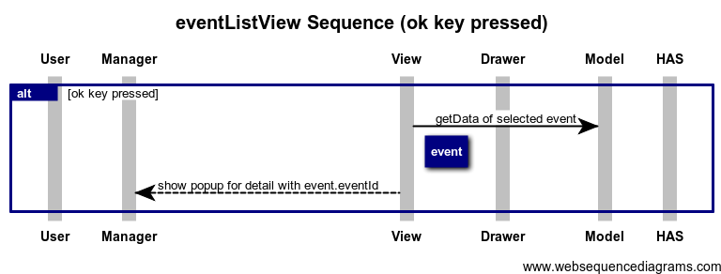
menuViewGroup > dailyPopularityChartView

Slide 45
menuViewGroup > eventListView
EventListDrawer.js
view의 데이터 리스트를 ListTemplate.ejs에 적용하여 렌더링 후 출력하는 모듈
EventListModel.js
View의 데이터 리스트 데이터를 모델링하는 모듈
EventListView.js
view의 생명주기를 관리하는 모듈
아이템 선택 후 OK를 누르면 이벤트 상세정보 팝업이 나타남.
LayoutTemplate.ejs
view의 메인 퍼블리싱 데이터
ListTemplate.ejs
View의 리스트 아이템의 퍼블리싱 데이터

Slide 46
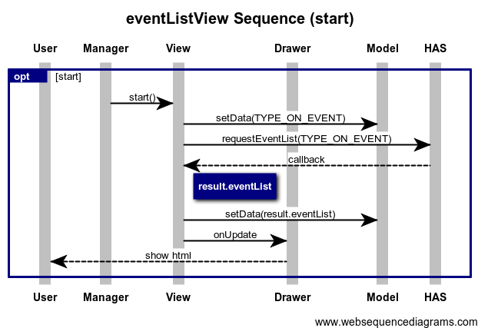
menuViewGroup > eventListView

Slide 47
menuViewGroup > eventListView

Slide 48
menuViewGroup > finishedEventListView
FinishedEventListView.js
view의 생명주기 관리하는 모듈
EventListView의 Model과 Drawer를 사용함.
아이템 선택 후 OK를 누르면 이벤트 상세정보 페이지로 이동함.
LayoutTemplate.ejs
view의 메인 퍼블리싱 데이터

Slide 49
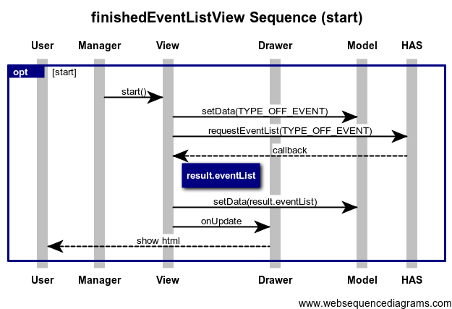
menuViewGroup > finishedEventListView

Slide 50
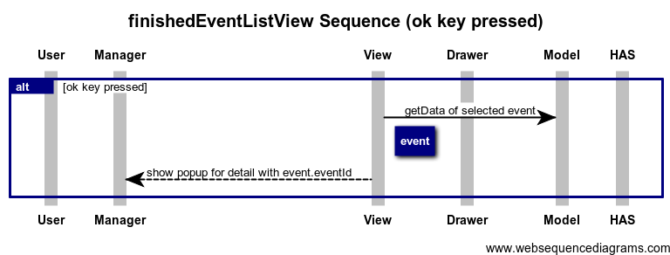
menuViewGroup > finishedEventListView

Slide 51
menuViewGroup > modView
LayoutTemplate.ejs
Mod 뷰의 메인 퍼블리싱 데이터
ModDrawer.js
LayoutTemplate.ejs를 렌더링하여 화면에 출력하는 모듈
ModView.js
view의 생명주기 및 몽키3뮤직 앱 실행을 관리하는 모듈
OK를 누르면 몽키3뮤직 앱이 실행됨.

Slide 52
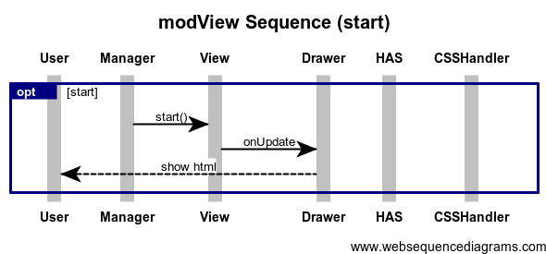
menuViewGroup > modView

Slide 53
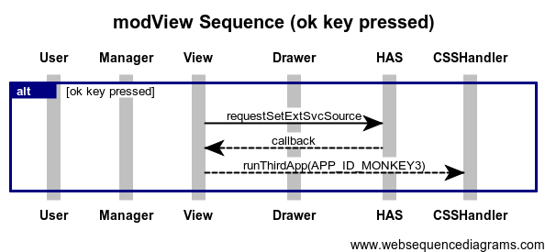
menuViewGroup > modView

Slide 54
menuViewGroup > noDataView
LayoutTemplate.js
NoData 뷰의 메인 퍼블리싱 데이터
NoDataDrawer.js
출력할 메시지를 LayoutTemplate.ejs에 적용후 렌더링하여 화면에 출력하는 모듈
NoDataModel.js
출력할 메시지의 모델링을 하는 모듈
NoDataView.js
view의 생명주기를 관리

Slide 55
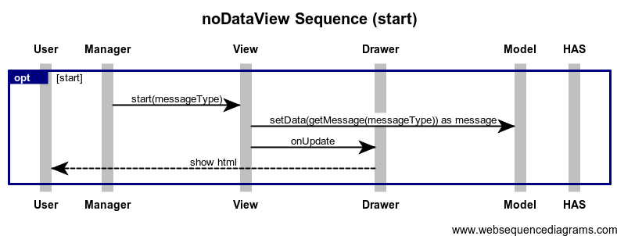
menuViewGroup > noDataView

Slide 56
menuViewGroup > passwordView
LayoutTemplate.ejs
passwordView의 메인 퍼블리싱 데이터
PasswordDrawer.js
LayoutTemplate.ejs를 렌더링 하여 화면에 출력하는 모듈
PasswordModel.js
입력받은 비밀번호를 모델링하는 모듈
PasswordView.js
데이터의 입력과 view의 생명주기를 관리

Slide 57
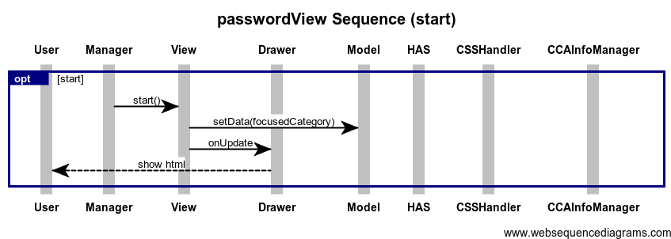
menuViewGroup > passwordView

Slide 58
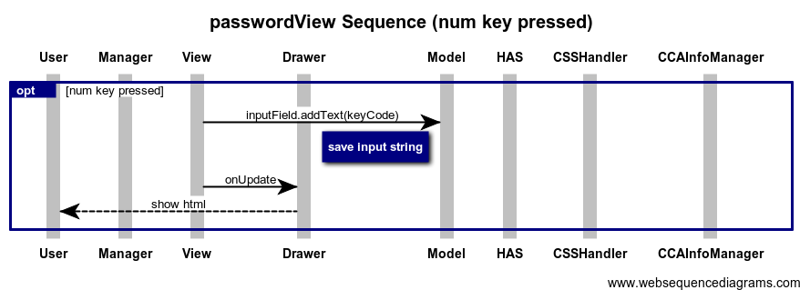
menuViewGroup > passwordView

Slide 59
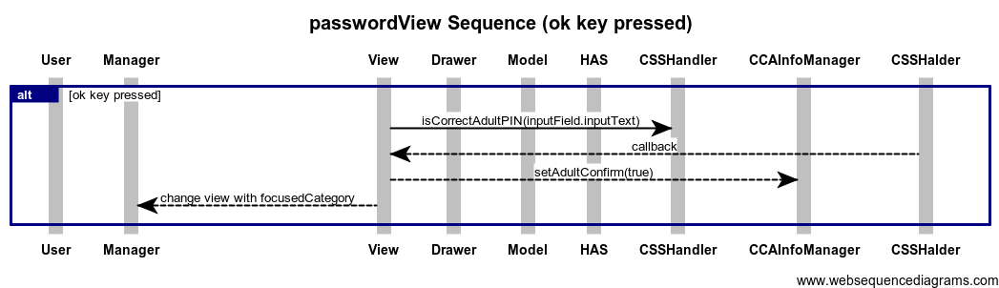
menuViewGroup > passwordView

Slide 60
menuViewGroup > posterListView
LayoutTemplate.ejs
view의 메인 퍼블리싱 데이터
ListTemplate.ejs
포스터 아이템의 퍼블리싱 데이터
PosterListDrawer.js
포스터 데이터를 ListTemplate.ejs에 적용하여 렌더링 후 8개의 포스터를 화면에 출력
PosterListModel.js
포스터 데이터 리스트를 모델링하는 모듈
PosterListView.js
view의 생명주기를 관리하는 모듈
Yellow 키를 누르면 textListView로 전환됨
포스터 선택 후 OK를 누르면 상세정보 페이지로 이동함.

Slide 61
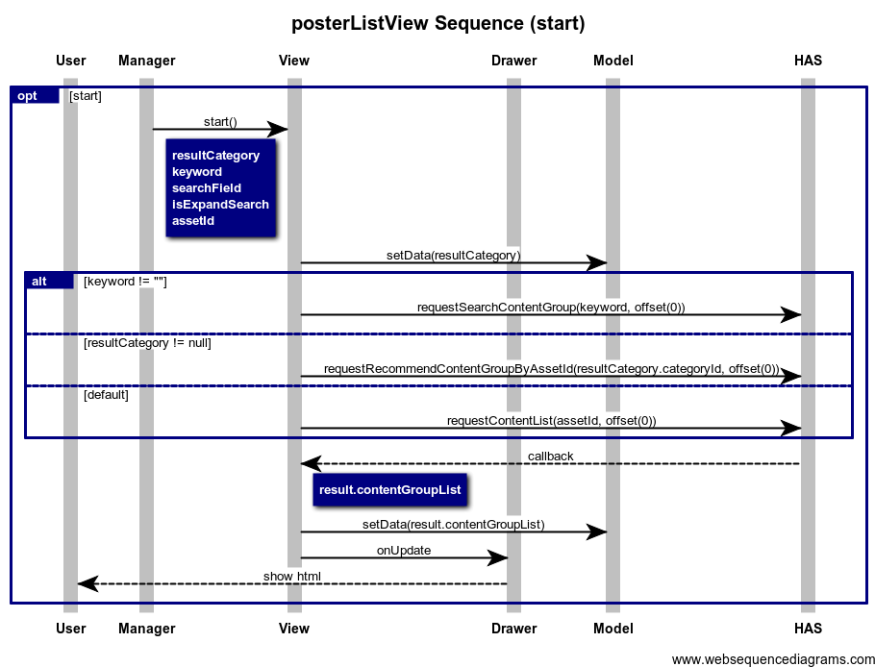
menuViewGroup > posterListView

Slide 62
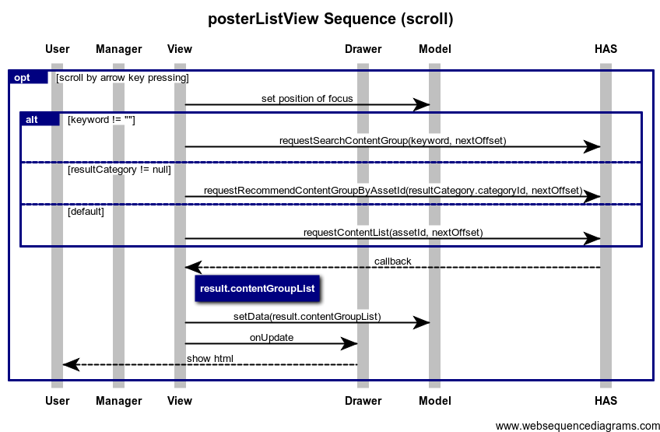
menuViewGroup > posterListView

Slide 63
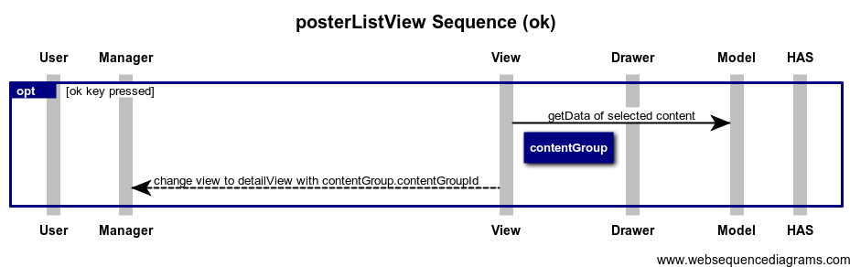
menuViewGroup > posterListView

Slide 64
menuViewGroup > previewView
LayoutTemplate.ejs
.
PreviewDrawer.js
.
PreviewModel.js
.
PreviewView.js
.

Slide 65
menuViewGroup > purchaseBasedRecommendationView
LayoutTemplate.ejs
구매된 컨텐츠 뷰의 메인 퍼블리싱 데이터
ListTemplate.ejs
구매된 컨텐츠 아이템의 퍼블리싱 데이터
PurchaseBasedRecommendationDrawer.js
구매된 컨텐츠 리스트를 ListTemplate.ejs에 적용하여 렌더링 후 화면에 출력하는 모듈
PurchaseBasedRecommendationModel.js
구매된 컨텐츠 리스트 데이터를 모델링하는 모듈
PurchaseBasedRecommendationView.js
View의 생명주기를 관리하는 모듈
아이템 선택 후 OK를 누르면 상세정보 페이지로 이동함.

Slide 66
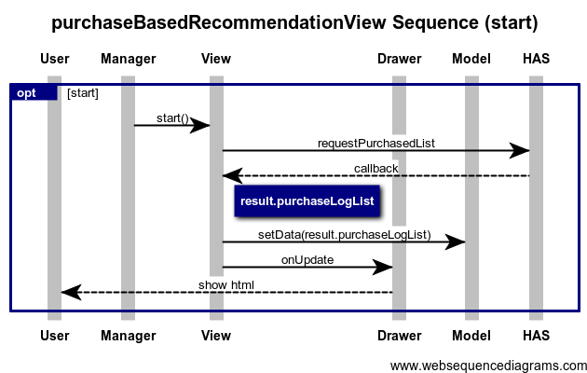
menuViewGroup > purchaseBasedRecommendationView

Slide 67
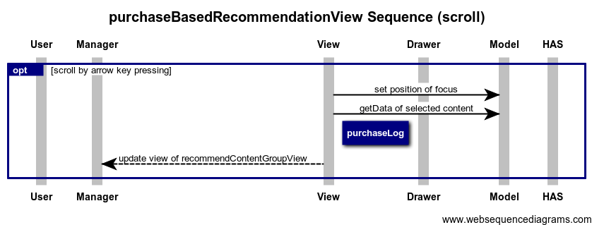
menuViewGroup > purchaseBasedRecommendationView

Slide 68
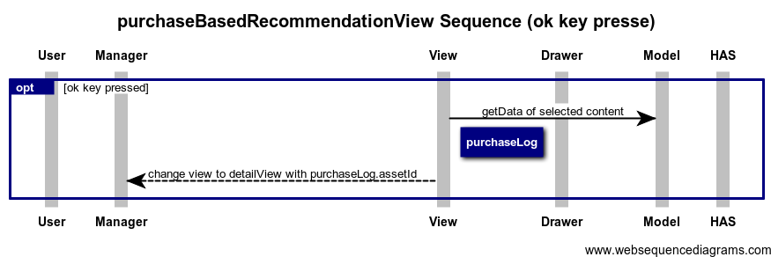
menuViewGroup > purchaseBasedRecommendationView

Slide 69
menuViewGroup > recommendContentGroupView
ListTemplate.ejs
연관추천 뷰의 퍼블리싱 데이터
RecommendContentGroupDrawer.js
연관 추천 데이터를 ListTemplate.ejs에 적용하여 렌더링후 화면에 출력하는 모듈
RecommendContentGroupModel.js
연관 추천 데이터를 모델링하는 모듈
RecommendContentGroupView.js
View의 생명주기를 관리하는 모듈
구매된 컨텐츠의 선택된 아이템에 따라 연관 추천 데이터를 새로 불러옴
포스터 선택 후 OK를 누르면 상세정보 페이지로 이동함.

Slide 70
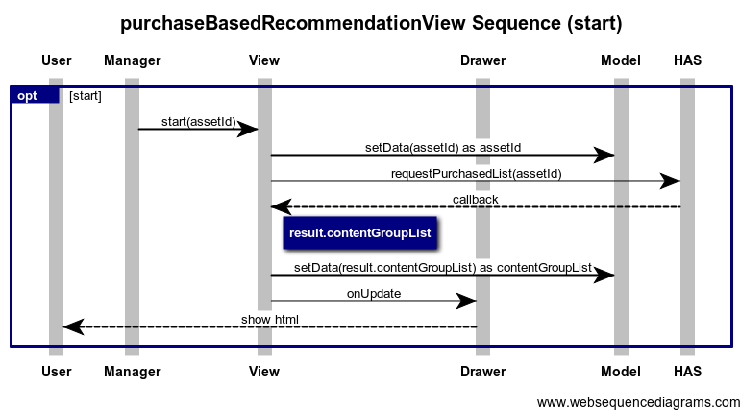
menuViewGroup > recommendContentGroupView

Slide 71
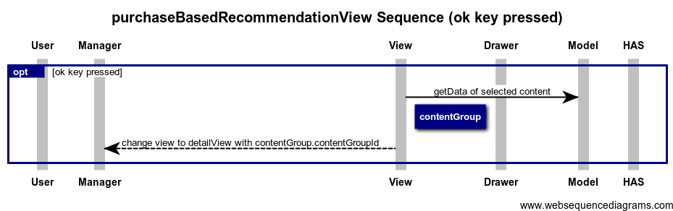
menuViewGroup > recommendContentGroupView

Slide 72
menuViewGroup > subscriberBasedRecommendationView
LayoutTemplate.ejs
View의 메인 퍼블리싱 데이터
ListTemplate.ejs
view 아이템의 퍼블리싱 데이터
SubscriberBasedRecommendationDrawer.js
포스터 리스트 데이터를 ListTemplate.ejs에 적용하여 렌더링 후 화면에 4개의 출력하는 모듈
SubscriberBasedRecommendationModel.js
포스터 리스트의 데이터를 모델링하는 모듈
SubscriberBasedRecommendationView.js
View의 생명주기를 관리하는 모듈
포스터 선택 후 OK를 누르면 상세정보 페이지로 이동함.

Slide 73
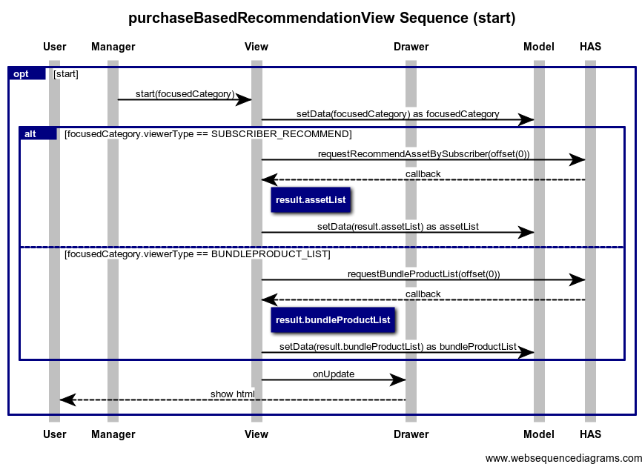
menuViewGroup > subscriberBasedRecommendationView

Slide 74
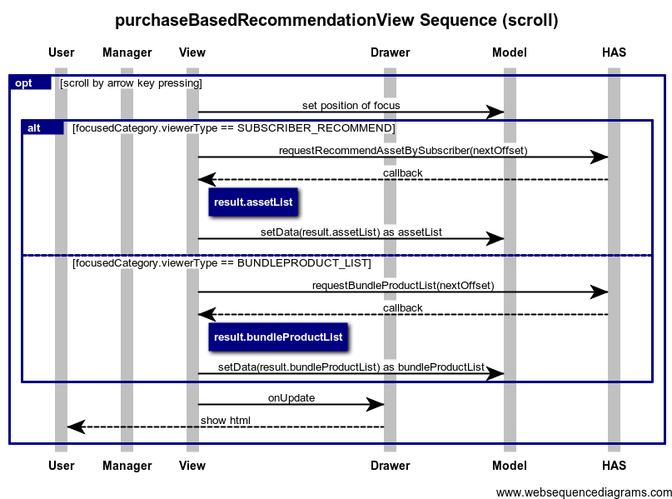
menuViewGroup > subscriberBasedRecommendationView

Slide 75
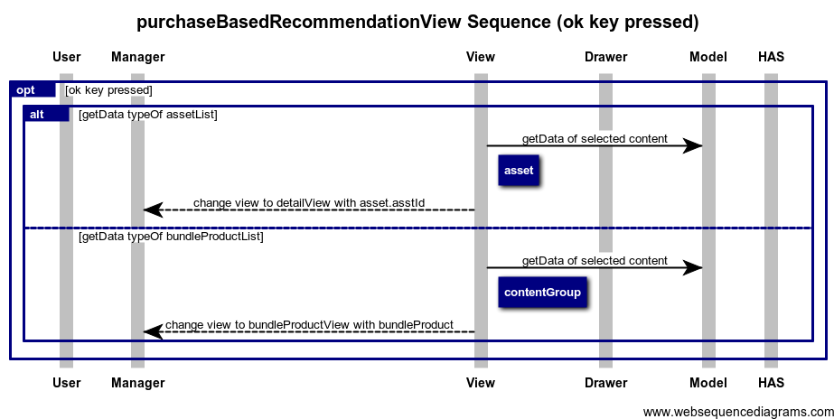
menuViewGroup > subscriberBasedRecommendationView

Slide 76
menuViewGroup > textListView
LayoutTemplate.ejs
View의 메인 퍼블리싱 데이터
ListTemplate.ejs
View 아이템의 퍼블리싱 데이터
TextListDrawer.js
데이터 리스트를 ListTemplate.ejs에 적용하여 렌더링후 14개의 항목을 화면에 출력
TextListModel.js
데이터 리스트를 모델링하는 모듈
TextListView.js
View의 생명주기를 관리하는 모듈
Yellow키를 누르면 PostListView로 전환됨
아이템 선택 후 OK를 누르면 상세정보 페이지로 이동함.

Slide 77

menuViewGroup > textListView

Slide 78
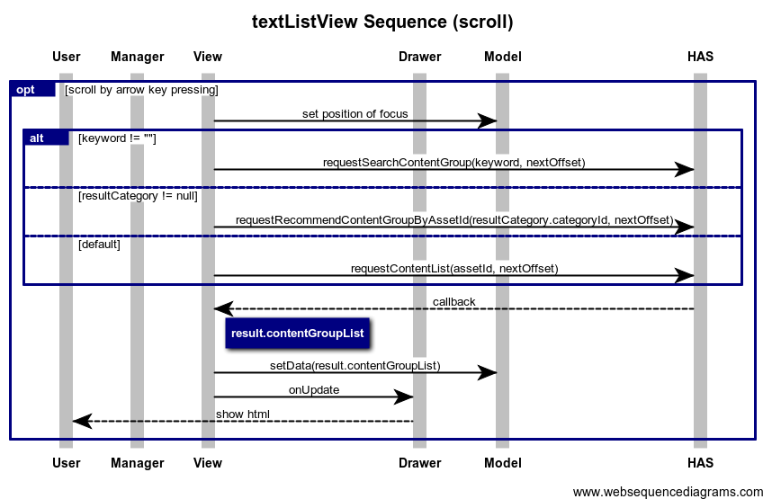
menuViewGroup > textListView

Slide 79
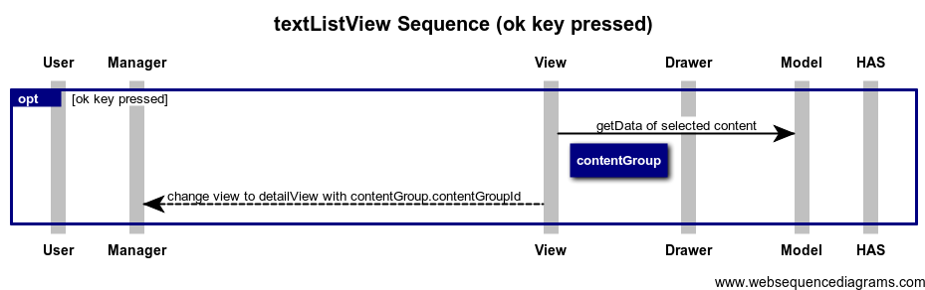
menuViewGroup > textListView

Slide 80
menuViewGroup > weeklyPopularityChartView
ListTemplate.ejs
주간 인기순위 아이템의 퍼블리싱 데이터
WeeklyPopularityChartDrawer.js
주간 인기순위 데이터를 ListTemplate.ejs에 적용하여 렌더링후 화면에 출력하는 모듈
WeeklyPopularityChartModel.js
주간 인기순위 데이터를 모델링하는 모듈
WeeklyPopularityChartView.js
View의 생명주기를 관리하는 모듈
아이템 선택 후 OK를 누르면 상세정보 페이지로 이동함.

Slide 81
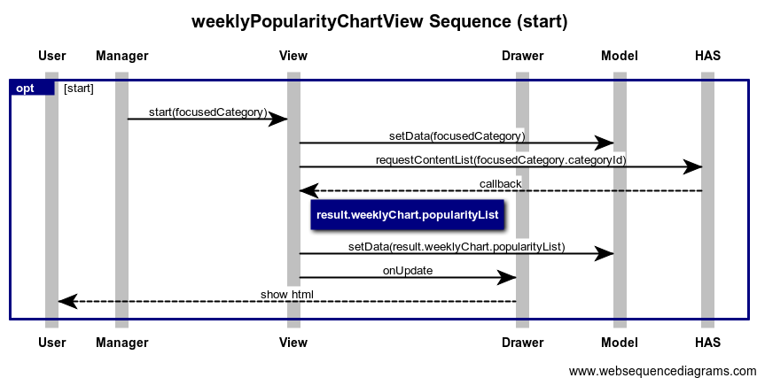
menuViewGroup > weeklyPopularityChartView

Slide 82

menuViewGroup > weeklyPopularityChartView

Slide 83
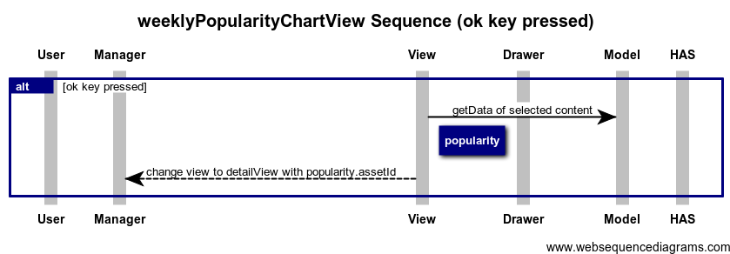
menuViewGroup > weeklyPopularityChartView

Slide 84
modViewGroup
/app/js/ui/modViewGroup
modViewGroup의 root directory.
Mokey3 MOD(Music On Demand) 이용 관련 UI
/app/js/ui/modViewGroup/ModViewGroupManager.js
modViewGroup의 View 들의 생명주기를 관리하는 Controller
/app/js/ui/modViewGroup/modChoiceDeviceView
OST를 재생할 장치(스마트폰/STB)를 선택하는 뷰
/app/js/ui/modViewGroup/modPurchaseProductConfirmView
MOD 상품 구매 뷰
/app/js/ui/modViewGroup/modSendToMultiPhoneView
MOD Message를 이미 등록된 스마트폰 중 하나를 선택하여 전송하기 위한 뷰
/app/js/ui/modViewGroup/modSendToPhoneView
MOD Message를 새로운 스마트폰에 전송하기 위한 뷰
/app/js/ui/modViewGroup/modTriggerDetailView
MOD Trigger 상세 뷰

Slide 85
modViewGroup > modChoiceDeviceView
ModChoiceDeviceView.js
View의 생명주기를 관리하는 모듈
ui/popupViewGroup/choicePopupView 경로의 ChoicePopupDrawer, ChoicePopupModel을 사용함.
‘스마트폰 듣기’를 누르면 스마트폰으로 메시지를 전송하는 팝업이 열림.
‘몽키3 뮤직듣기’를 누르면 몽키3 Application이 실행됨.

Slide 86
modViewGroup > modPurchaseProductConfirmView
ModPurchaseProductConfirmView.js
View의 생명주기를 관리하는 모듈
ui/purchaseViewGroup/purchaseProductConfirmView/PurchaseProductConfirmView.js를 상속 받아 사용함.
purchaseProductConfirmView.js의 Model과 Drawer를 사용함.
구매비밀 번호를 입력 후 ‘확인’을 눌러 MOD 상품을 구매함.

Slide 87
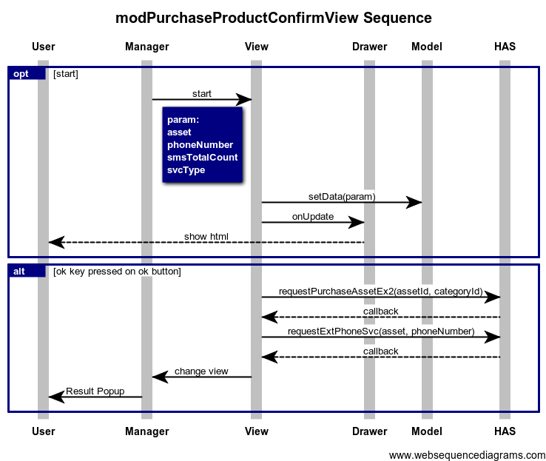
modViewGroup > modPurchaseProductConfirmView

Slide 88
modViewGroup > modSendToMultiPhoneView
LayoutTemplate.ejs
MOD 메시지 전송 관련 퍼블리싱 데이터
ModSendToMultiPhoneDrawer.js
MOD 메시지 전송 관련 데이터를 LayoutTemplate.ejs에 적용하여 렌더링 후 화면에 출력하는 모듈
ModSendToMultiPhoneModel.js
MOD 메시지 전송 관련 데이터를 모델링하는 모듈
ModSendToMultiPhoneView.js
View의 생명주기를 관리하는 모듈
스마트폰 아이템을 선택하고 ‘SMS받기’를 누르면 해당 스마트폰으로 MOD SMS를 전송함.
스마트폰 아이템을 선택하고 ‘몽키3앱으로 받기’를 누르면 해당 스마트폰으로 MOD Push 메시지를 전송함.
스마트폰 아이템을 선택하고 ‘삭제’ 를 누르면 해당 스마트폰을 삭제함.

Slide 89
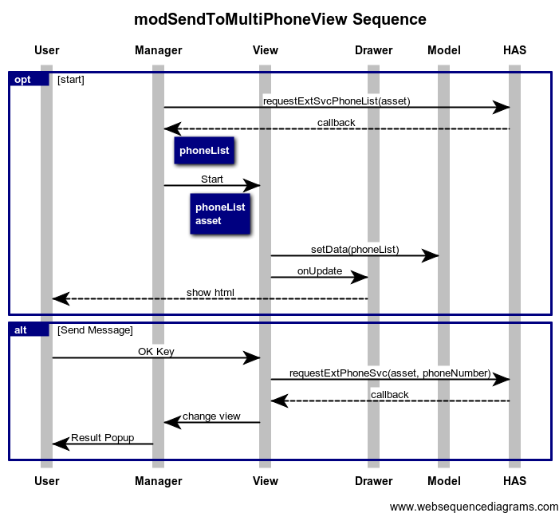
modViewGroup > modSendToMultiPhoneView

Slide 90
modViewGroup > modSendToPhoneView
ModSendToPhoneView.js
View의 생명주기를 관리하는 모듈
ui/popupViewGroup/smartPhonePopupView/SmartPhonePopupView를 상속 받아 사용함.
SmartPhonePopupView.js의 model과 drawer를 사용함.
스마트폰 번호를 입력하고 ‘SMS받기’를 누르면 해당 스마트폰으로 MOD SMS를 전송함.

Slide 91
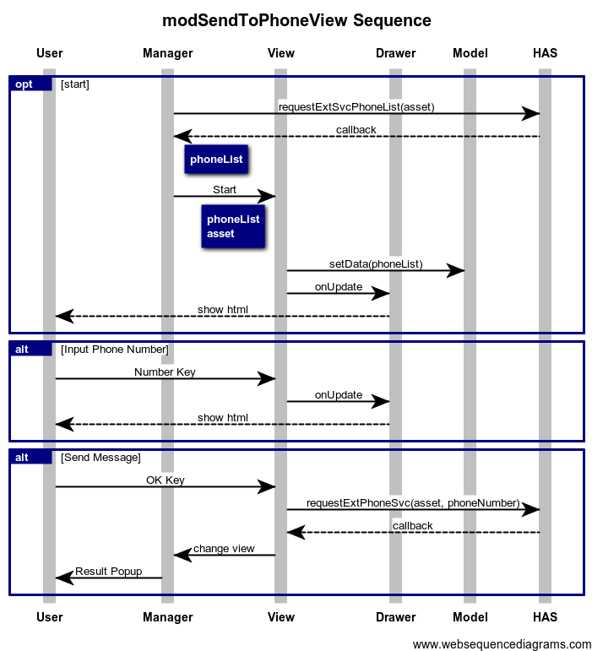
modViewGroup > modSendToPhoneView

Slide 92
modViewGroup > modTriggerDetailView
LayoutTemplate.ejs
MOD Trigger 상세 퍼블리싱 데이터
ModTriggerDetailDrawer.js
MOD Trigger 상세 데이터를 LayoutTemplate.ejs에 적용하여 렌더링 후 화면에 출력하는 모듈
ModTriggerDetailModel.js
MOD Trigger 상세 데이터를 모델링하는 모듈
ModTriggerDetailView.js
View의 생명주기를 관리하는 모듈
‘스마트폰 듣기’를 누르면 메시지 전송 팝업이 열림.
‘몽키3 뮤직듣기’를 누르면 몽키3 Application이 실행 됨.

Slide 93
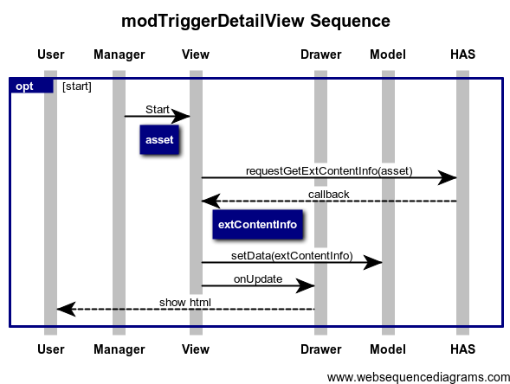
modViewGroup > modTriggerDetailView

Slide 94
mytvViewGroup
/app/js/ui/mytvViewGroup
mytvViewGroup의 root directory.
사용자의 상세이용 내역 및 기타 정보제공 UI
/app/js/ui/mytvViewGroup/MyTVViewGroupManager.js
mytvViewGroup의 View 들의 생명주기를 관리하는 Controller
/app/js/ui/mytvViewGroup/couponGuideView
쿠폰 이용 안내 리스팅 뷰
/app/js/ui/mytvViewGroup/discountCouponUsedListView
할인권 사용내역 리스팅 뷰
/app/js/ui/mytvViewGroup/helpMenuView
이용안내 동영상 시청을 위한 뷰
/app/js/ui/mytvViewGroup/purchaseCouponView
쿠폰 구매를 위해 보여지는 뷰
/app/js/ui/mytvViewGroup/purchasedListView
구매한 VOD 목록을 보여주는 뷰
/app/js/ui/mytvViewGroup/purchasedSVODListView
가입한 월정액 VOD 목록을 보여주는 뷰
/app/js/ui/mytvViewGroup/purchaseMonthlyCouponView
월정액 쿠폰 가입을 위한 상품목록을 보여주는 뷰

Slide 95
mytvViewGroup
/app/js/ui/mytvViewGroup/registrationCouponView
쿠폰등록을 위해 보여지는 뷰
/app/js/ui/mytvViewGroup/registrationMobileView
스마트폰 등록과 확인을 위한 뷰
/app/js/ui/mytvViewGroup/usedCouponListView
쿠폰 사용내역을 위한 뷰
/app/js/ui/mytvViewGroup/watchedListView
VOD 시청목록 뷰
/app/js/ui/mytvViewGroup/wishListView
VOD 찜목록 뷰

Slide 96
mytvViewGroup > couponGuideView
LayoutTemplate.ejs
쿠폰 이용안내 퍼블리싱 데이터
CouponGuideDrawer.js
쿠폰 이용안내 데이터를 LayoutTemplate.ejs에 적용하여 렌더링 후 화면에 출력하는 모듈
CouponGuideModel.js
쿠폰 이용안내 데이터를 모델링하는 모듈
CouponGuideView.js
View의 생명주기를 관리하는 모듈
아이템 선택 후 OK를 누르면 상세정보 페이지로 이동함.

Slide 97
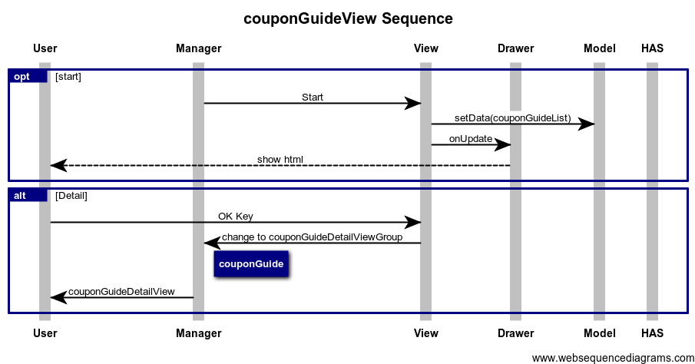
mytvViewGroup > couponGuideView

Slide 98
mytvViewGroup > discountCouponUsedListView
LayoutTemplate.ejs
할인권 사용내역 퍼블리싱 데이터
DiscountCouponUsedListDrawer.js
할인권 사용내역 데이터를 LayoutTemplate.ejs에 적용하여 렌더링 후 화면에 출력하는 모듈
DiscountCouponUsedListModel.js
할인권 사용내역 데이터를 모델링하는 모듈
DiscountCouponUsedListView.js
View의 생명주기를 관리하는 모듈
아이템 선택 후 OK를 누르면 상세정보 팝업이 열림.

Slide 99
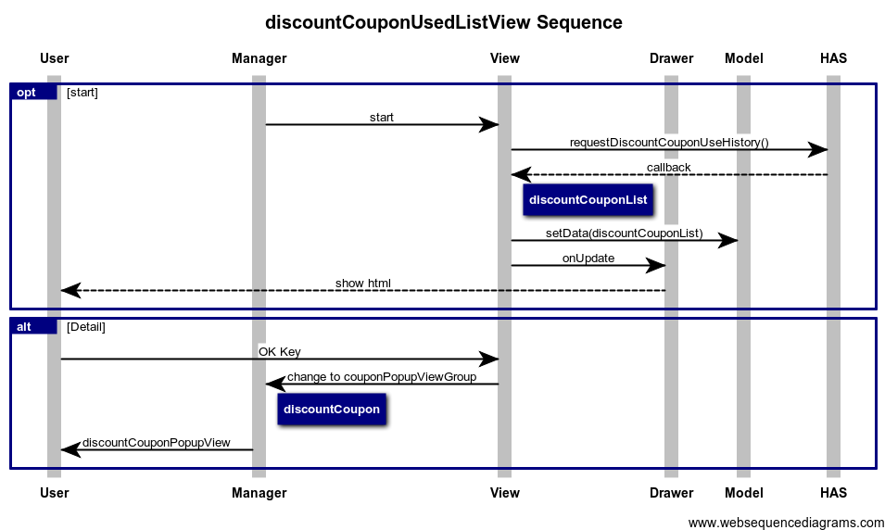
mytvViewGroup > discountCouponUsedListView

Slide 100
mytvViewGroup > helpMenuView
LayoutTemplate.ejs
이용안내 퍼블리싱 데이터
HelpMenuDrawer.js
이용안내 데이터를 LayoutTemplate.ejs에 적용하여 렌더링 후 화면에 출력하는 모듈
HelpMenuModel.js
이용안내 데이터를 모델링하는 모듈
HelpMenuView.js
View의 생명주기를 관리하는 모듈
버튼 선택 후 OK를 누르면 이용안내 영상이 재생 됨.

Slide 101
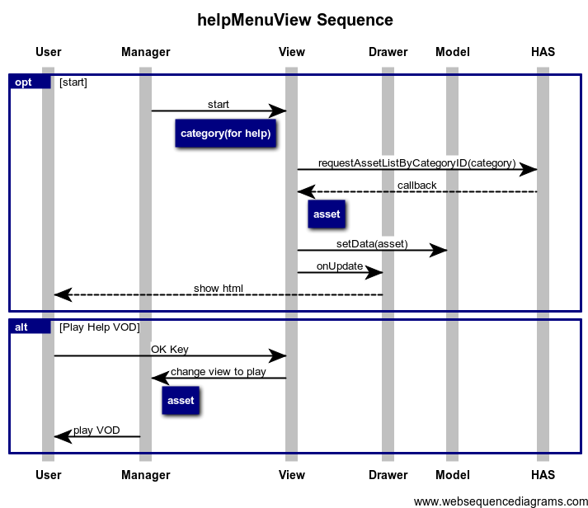
mytvViewGroup > helpMenuView

Slide 102
mytvViewGroup > purchaseCouponView
LayoutTemplate.ejs
쿠폰 상품 퍼블리싱 데이터
purchaseCouponDrawer.js
쿠폰 상품 데이터를 LayoutTemplate.ejs에 적용하여 렌더링 후 화면에 출력하는 모듈
purchaseCouponModel.js
쿠폰 상품 데이터를 모델링하는 모듈
purchaseCouponView.js
View의 생명주기를 관리하는 모듈
구매할 상품 선택 후 ‘확인’을 누르면 쿠폰 구매 팝업이 열림.

Slide 103
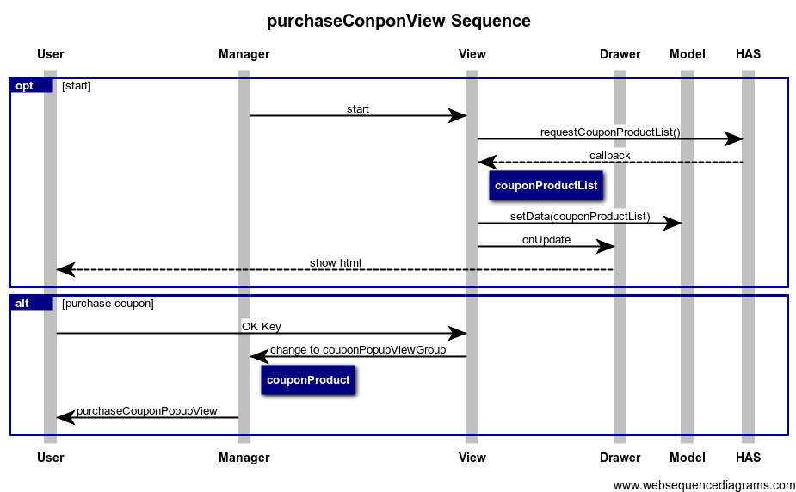
mytvViewGroup > purchaseCouponView

Slide 104
mytvViewGroup > purchasedListView
LayoutTemplate.ejs
VOD 구매내역 메인 퍼블리싱 데이터
ListTemplate.ejs
VOD 구매내역 아이템 퍼블리싱 데이터
PurchasedListDrawer.js
VOD 구매내역 데이터를 ListTemplate.ejs에 적용하여 렌더링 후 화면에 출력하는 모듈
PurchasedListModel.js
VOD 구매내역 데이터를 모델링하는 모듈
PurchasedListView.js
View의 생명주기를 관리하는 모듈
아이템 선택 후 ‘바로가기’를 누르면 VOD 상세정보 페이지로 이동함.
아이템 선택 후 ‘삭제＇를 누르면 구매 내역 삭제 여부 팝업이 열림.

Slide 105
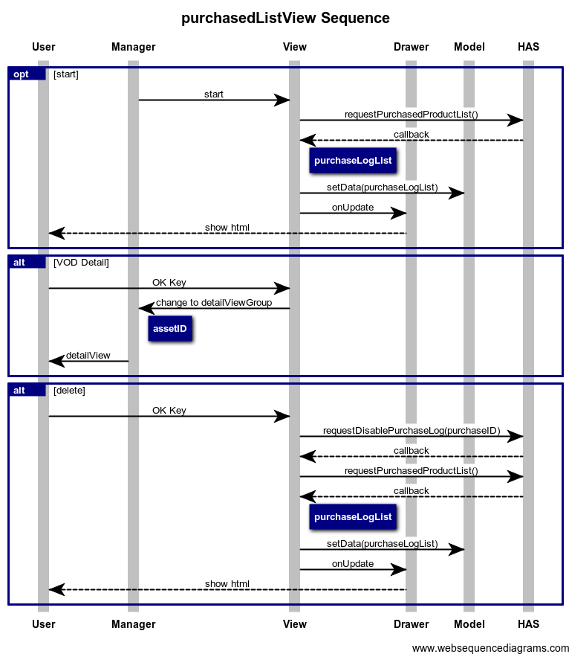
mytvViewGroup > purchasedListView

Slide 106
mytvViewGroup > purchasedSVODListView
LayoutTemplate.ejs
VOD 월정액 가입내역 메인 퍼블리싱 데이터
ListTemplate.ejs
VOD 월정액 가입내역 아이템 퍼블리싱 데이터
PurchasedSVODListDrawer.js
VOD 월정액 가입내역 데이터를 ListTemplate.ejs에 적용하여 렌더링 후 화면에 출력하는 모듈
PurchasedSVODListModel.js
VOD 월정액 가입내역 데이터를 모델링하는 모듈
PurchasedSVODListView.js
View의 생명주기를 관리하는 모듈
아이템 선택 후 ‘해지’를 누르면 VOD 월정액 해지 팝업이 열림.

Slide 107
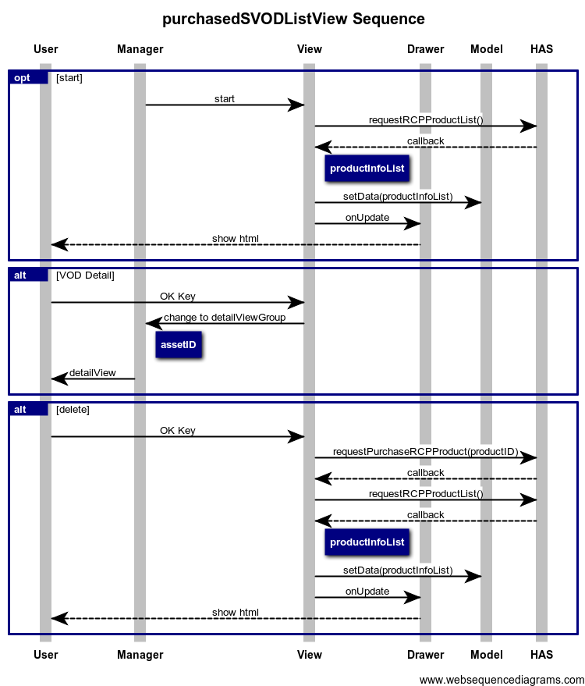
mytvViewGroup > purchasedSVODListView

Slide 108
mytvViewGroup > purchaseMonthlyCouponView
LayoutTemplate.ejs
월정액 쿠폰 구매 퍼블리싱 데이터
PurchaseMonthlyCouponDrawer.js
월정액 쿠폰 상품 데이터를 LayoutTemplate.ejs에 적용하여 렌더링 후 화면에 출력하는 모듈
PurchaseMonthlyCouponModel.js
월정액 쿠폰 상품 데이터를 모델링하는 모듈
PurchaseMonthlyCouponView.js
View의 생명주기를 관리하는 모듈
구매할 상품 선택 후 ‘확인’을 누르면 월정액 쿠폰 구매 팝업이 열림.

Slide 109
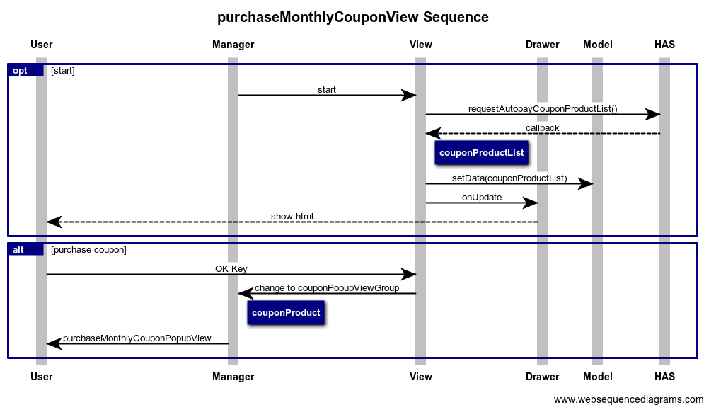
mytvViewGroup > purchaseMonthlyCouponView

Slide 110
mytvViewGroup > registrationCouponView
LayoutTemplate.ejs
쿠폰 등록 퍼블리싱 데이터
RegistrationCouponDrawer.js
쿠폰 등록 데이터를 LayoutTemplate.ejs에 적용하여 렌더링 후 화면에 출력하는 모듈
RegistrationCouponModel.js
쿠폰 등록 데이터를 모델링하는 모듈
RegistrationCouponView.js
View의 생명주기를 관리하는 모듈
쿠폰 번호 입력 후 ‘확인’을 눌러 쿠폰을 등록함.

Slide 111
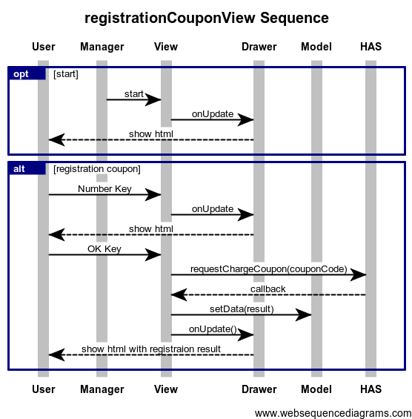
mytvViewGroup > registrationCouponView

Slide 112
mytvViewGroup > registrationMobileView
LayoutTemplate.ejs
스마트폰 등록 설정 메인 퍼블리싱 데이터
ListTemplate.ejs
스마트폰 아이템 퍼블리싱 데이터
RegistrationMobileDrawer.js
등록된 스마트폰 데이터를 ListTemplate.ejs에 적용하여 렌더링 후 화면에 출력하는 모듈
RegistrationMobileModel.js
스마트폰 데이터를 모델링하는 모듈
RegistrationMobileView.js
View의 생명주기를 관리하는 모듈
‘새 스마트폰 등록’을 누르면 스마트폰 등록 팝업이 열림.
아이템 선택 후 ‘등록해제’를 누르면 스마트폰 등록 해제 여부 팝업이 열림.

Slide 113
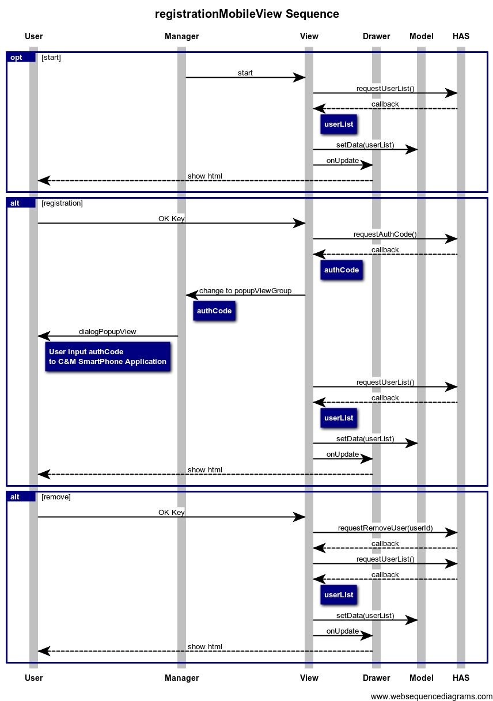
mytvViewGroup > registrationMobileView

Slide 114
mytvViewGroup > usedCouponListView
LayoutTemplate.ejs
쿠폰 사용내역 메인 퍼블리싱 데이터
UsedCouponListDrawer.js
쿠폰 사용내역 데이터를 LayoutTemplate.ejs에 적용하여 렌더링 후 화면에 출력하는 모듈
UsedCouponListModel.js
쿠폰 사용내역 데이터를 모델링하는 모듈
UsedCouponListView.js
View의 생명주기를 관리하는 모듈
아이템 선택 후 OK를 누르면 쿠폰 상세 팝업이 열림.

Slide 115
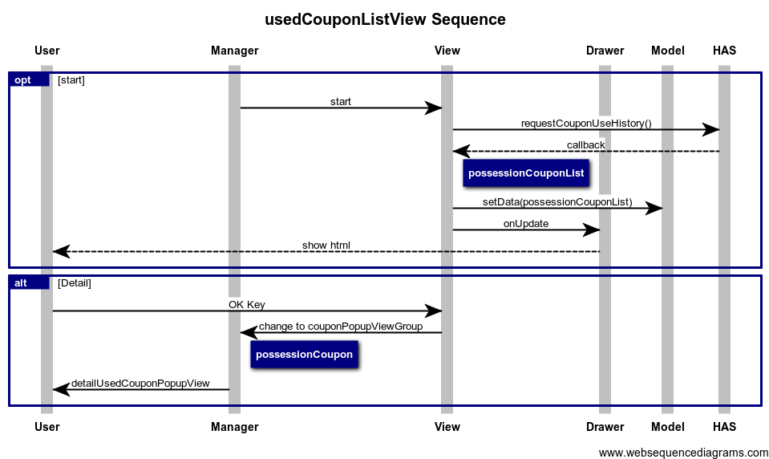
mytvViewGroup > usedCouponListView

Slide 116
mytvViewGroup > watchedListView
LayoutTemplate.ejs
VOD 시청내역 메인 퍼블리싱 데이터
ListTemplate.ejs
VOD 시청내역 아이템 퍼블리싱 데이터
WatchedListDrawer.js
VOD 시청내역 데이터를 ListTemplate.ejs에 적용하여 렌더링 후 화면에 출력하는 모듈
WatchedListModel.js
VOD 시청내역 데이터를 모델링하는 모듈
WatchedListView.js
View의 생명주기를 관리하는 모듈
아이템 선택 후 ‘바로가기’를 누르면 VOD 상세 페이지로 이동함.
아이템 선택 후 ‘삭제’를 누르면 시청내역 삭제 팝업이 열림.

Slide 117
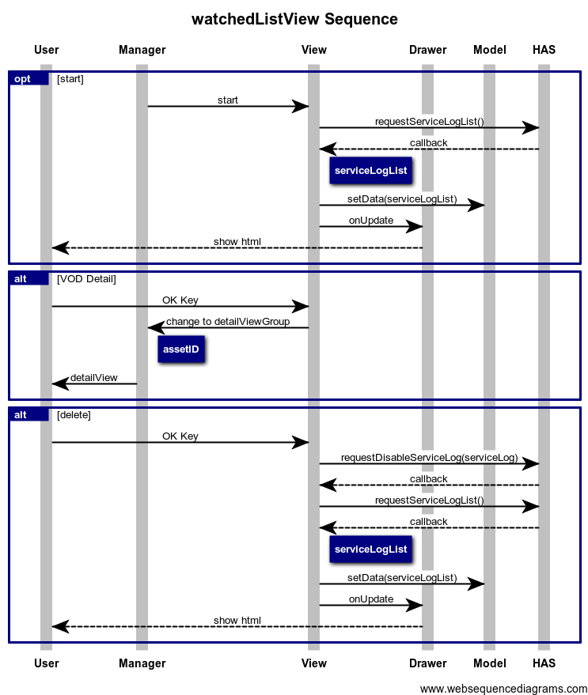
mytvViewGroup > watchedListView

Slide 118
mytvViewGroup > wishListView
LayoutTemplate.ejs
VOD 찜 목록 메인 퍼블리싱 데이터
ListTemplate.ejs
VOD 찜 목록 아이템 퍼블리싱 데이터
WishListDrawer.js
VOD 찜 목록 데이터를 ListTemplate.ejs에 적용하여 렌더링 후 화면에 출력하는 모듈
WishListModel.js
VOD 찜 목록 데이터를 모델링하는 모듈
WishListView.js
View의 생명주기를 관리하는 모듈
아이템 선택 후 ‘바로가기’를 누르면 VOD 상세 페이지로 이동함.
아이템 선택 후 ‘삭제’를 누르면 찜 목록 삭제 팝업이 열림.

Slide 119
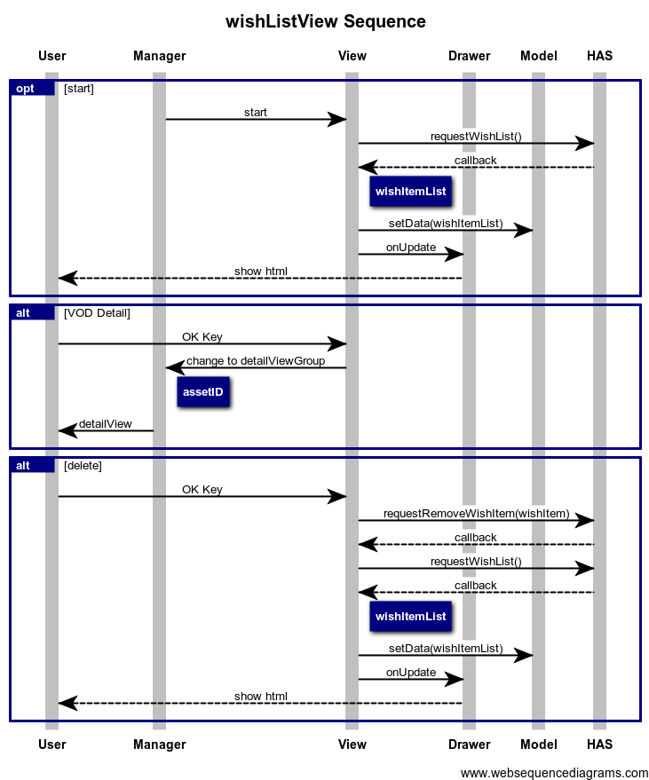
mytvViewGroup > wishListView

Slide 120
playerViewGroup
/app/js/ui/playerViewGroup
playerViewGroup의 root directory.
VOD 재생 관련 UI 그룹
/app/js/ui/playerViewGroup/PlayerViewGroupManager.js
playerViewGroup의 View 들의 생명주기를 관리하는 Controller
/app/js/ui/playerViewGroup/exitPopupView
VOD 종료 팝업
/app/js/ui/playerViewGroup/nextWatchPopupView
VOD 다음 회차 팝업

Slide 121
playerViewGroup > exitPopupView
LayoutTemplate.ejs
VOD 종료 팝업 퍼블리싱 데이터
ExitPopupDrawer.js
VOD 종료 팝업 데이터를 LayoutTemplate.ejs에 적용하여 렌더링 후 화면에 출력하는 모듈
ExitPopupModel.js
VOD 종료 팝업 데이터를 모델링하는 모듈
ExitPopupView.js
View의 생명주기를 관리하는 모듈
‘시청종료’를 누르면 VOD 재생을 종료하고 이전 뷰로 되돌아 감.
‘관객평점’을 누르면 관객평점 팝업이 열림.
‘구매하기’를 누르면 본편의 구매 팝업이 열림.
‘OST듣기’를 누르면 관련 MOD 팝업이 열림.

Slide 122
playerViewGroup > nextWatchPopupView
LayoutTemplate.ejs
VOD 종료 팝업 퍼블리싱 데이터
ExitPopupDrawer.js
VOD 종료 팝업 데이터를 LayoutTemplate.ejs에 적용하여 렌더링 후 화면에 출력하는 모듈
ExitPopupModel.js
VOD 종료 팝업 데이터를 모델링하는 모듈
ExitPopupView.js
View의 생명주기를 관리하는 모듈
‘다음회 시청’을 누르면 다음회 VOD를 재생함.
‘시청종료’를 누르면 VOD 재생을 종료하고 이전 뷰로 되돌아 감.
‘OST듣기’를 누르면 관련 MOD 팝업이 열림.

Slide 123
popupViewGroup
/app/js/ui/popupViewGroup
popupViewGroup의 root directory.
임의의 상황에서 메시지를 출력하는 공통 팝업 UI
/app/js/ui/popupViewGroup/PopupViewGroupManager.js
popupViewGroup의 View 들의 생명주기를 관리하는 Controller
/app/js/ui/popupViewGroup/adultAuthPopupView
성인인증을 위한 비밀번호를 입력받는 팝업
/app/js/ui/popupViewGroup/alertPopupView
알림 메시지와 하나의 버튼으로만 이루어진 기본 팝업
/app/js/ui/popupViewGroup/choicePopupView
선택 가능한 기능이 복수일 경우 특정 기능을 선택하기 위한 3개 버튼 팝업
예) VOD 이어보기/종료/취소, OST 듣기 디바이드 선택 등
/app/js/ui/popupViewGroup/dialogPopupView
특정 기능의 최종 확인을 결정하는 2개 버튼 팝업
/app/js/ui/popupViewGroup/eventDetailPopupView
eventListView의 항목을 선택한 경우 해당 이벤트의 상세 내역을 출력하는 팝업
/app/js/ui/popupViewGroup/eventWinnerPopupView
eventDetailPopupView에서 당첨자를 확인하는 팝업

Slide 124
popupViewGroup
/app/js/ui/popupViewGroup/noButtonPopupView
버튼이 없고 메시지만 있는 형태의 팝업
/app/js/ui/popupViewGroup/ratingPopupView
VOD 시청종료 후 관객평점을 입력받는 팝업
/app/js/ui/popupViewGroup/rcpUnjoinPopupView
VOD 월정액 상품 가입해지 팝업
/app/js/ui/popupViewGroup/smartPhonePopupView
연동하려는 스마트폰 번호 입력을 위한 팝업

Slide 125
popupViewGroup > adultAuthPopupView
LayoutTemplate.ejs
성인 인증 퍼블리싱 데이터
AdultAuthPopupDrawer.js
성인 인증 데이터를 LayoutTemplate.ejs에 적용하여 렌더링 후 화면에 출력하는 모듈
AdultAuthPopupModel.js
성인 인증 데이터를 모델링하는 모듈
AdultAuthPopupView.js
View의 생명주기를 관리하는 모듈
비밀번호 입력 후 ‘확인’을 누르면 성인인증 결과를 부모 뷰로 전달함.

Slide 126
popupViewGroup > alertPopupView
LayoutTemplate.ejs
1개 버튼 Normal 크기 팝업 퍼블리싱 데이터
LayoutLarge03Template.ejs
1개 버튼 Large03 크기 팝업 퍼블리싱 데이터
LayoutXLargeTemplate.ejs
1개 버튼 XLarge 크기 팝업 퍼블리싱 데이터
AlertPopupDrawer.js
팝업 데이터를 해당 사이즈의 Template.ejs에 적용하여 렌더링 후 화면에 출력하는 모듈
AlertPopupModel.js
팝업 데이터를 모델링하는 모듈
AlertPopupView.js
View의 생명주기를 관리하는 모듈
각 버튼을 누르면 부모 뷰로 해당 값을 전달 함.

Slide 127
popupViewGroup > choicePopupView
LayoutTemplate.ejs
3개 버튼 팝업 퍼블리싱 데이터
ChoicePopupDrawer.js
팝업 데이터를 LayoutTemplate.ejs에 적용하여 렌더링 후 화면에 출력하는 모듈
ChoicePopupModel.js
팝업 데이터를 모델링하는 모듈
ChoicePopupView.js
View의 생명주기를 관리하는 모듈
각 버튼을 누르면 부모 뷰로 해당 값을 전달 함.

Slide 128
popupViewGroup > dialogPopupView
LayoutTemplate.ejs
2개 버튼 Normal 크기 팝업 퍼블리싱 데이터
LayoutLarge03Template.ejs
2개 버튼 Large03 크기 팝업 퍼블리싱 데이터
LayoutXLargeTemplate.ejs
2개 버튼 XLarge 크기 팝업 퍼블리싱 데이터
DialogPopupDrawer.js
팝업 데이터를 해당 사이즈의 Template.ejs에 적용하여 렌더링 후 화면에 출력하는 모듈
DialogPopupModel.js
팝업 데이터를 모델링하는 모듈
DialogPopupView.js
View의 생명주기를 관리하는 모듈
각 버튼을 누르면 부모 뷰로 해당 값을 전달 함.

Slide 129
popupViewGroup > eventDetailPopupView
LayoutTemplate.ejs
이벤트 상세 퍼블리싱 데이터
EventDetailPopupDrawer.js
이벤트 상세 데이터를 LayoutTemplate.ejs에 적용하여 렌더링 후 화면에 출력하는 모듈
EventDetailPopupModel.js
이벤트 상세 데이터를 모델링하는 모듈
EventDetailPopupView.js
View의 생명주기를 관리하는 모듈
각 버튼을 누르면 부모 뷰로 해당 값을 전달 함.

Slide 130
popupViewGroup > eventWinnerPopupView
LayoutTemplate.ejs
이벤트 당첨자 메인 퍼블리싱 데이터
ListTemplate.ejs
이벤트 당첨자 아이템 퍼블리싱 데이터
EventWinnerPopupDrawer.js
이벤트 당첨자 데이터를 ListTemplate.ejs에 적용하여 렌더링 후 화면에 출력하는 모듈
EventWinnerPopupModel.js
이벤트 당첨자 데이터를 모델링하는 모듈
EventWinnerPopupView.js
View의 생명주기를 관리하는 모듈
각 버튼을 누르면 부모 뷰로 해당 값을 전달 함.

Slide 131
popupViewGroup > noButtonPopupView
LayoutTemplate.ejs
Normal 크기 팝업 퍼블리싱 데이터
LayoutMediumTemplate.ejs
Medium 크기 팝업 퍼블리싱 데이터
NoButtonPopupDrawer.js
팝업 데이터를 해당 사이즈의 Template.ejs에 적용하여 렌더링 후 화면에 출력하는 모듈
NoButtonPopupModel.js
팝업 데이터를 모델링하는 모듈
NoButtonPopupView.js
View의 생명주기를 관리하는 모듈
각 버튼을 누르면 부모 뷰로 해당 값을 전달 함.

Slide 132
popupViewGroup > ratingPopupView
LayoutTemplate.ejs
VOD 평점 팝업 퍼블리싱 데이터
RatingPopupDrawer.js
VOD 평점 팝업 데이터를 LayoutTemplate.ejs에 적용하여 렌더링 후 화면에 출력하는 모듈
RatingPopupModel.js
VOD 평점 팝업 데이터를 모델링하는 모듈
RatingPopupView.js
View의 생명주기를 관리하는 모듈
평점을 선택하고 ‘확인’ 버튼을 누르면 해당 평점을 등록함.

Slide 133
popupViewGroup > rcpUnjoinPopupView
LayoutTemplate.ejs
VOD 월정액 해지 팝업 퍼블리싱 데이터
RcpUnjoinPopupDrawer.js
VOD 월정액 해지 데이터를 LayoutTemplate.ejs에 적용하여 렌더링 후 화면에 출력하는 모듈
RcpUnjoinPopupModel.js
VOD 월정액 해지 데이터를 모델링하는 모듈
RcpUnjoinPopupView.js
View의 생명주기를 관리하는 모듈
구매 비밀번호 입력 후 ‘확인’을 누르면 인증 결과를 부모 뷰로 전달함.

Slide 134
popupViewGroup > smartPhonePopupView
LayoutTemplate.ejs
스마트폰 팝업 퍼블리싱 데이터
SmartPhonePopupDrawer.js
스마트폰 데이터를 LayoutTemplate.ejs에 적용하여 렌더링 후 화면에 출력하는 모듈
SmartPhonePopupModel.js
스마트폰 데이터를 모델링하는 모듈
SmartPhonePopupView.js
View의 생명주기를 관리하는 모듈
번호키로 스마트폰 전화번호를 입력함.
각 버튼을 누르면 부모 뷰로 해당 값을 전달 함.

Slide 135
purchaseViewGroup
/app/js/ui/purchaseViewGroup
purchaseViewGroup의 root directory.
VOD 구매 관련 UI 그룹
/app/js/ui/purchaseViewGroup/PurchaseViewGroupManager.js
purchaseViewGroup의 View 들의 생명주기를 관리하는 Controller
/app/js/ui/purchaseViewGroup/purchaseCouponConfirmView
쿠폰 구매 팝업
/app/js/ui/purchaseViewGroup/purchaseMobileConfirmView
핸드폰 결제 확인 팝업
/app/js/ui/purchaseViewGroup/purchaseMobileView
핸드폰 결제 팝업
/app/js/ui/purchaseViewGroup/purchaseProductConfirmView
VOD 구매 팝업
/app/js/ui/purchaseViewGroup/selectPaymentView
구매 수단 선택 팝업 (일반,쿠폰,포인트)
/app/js/ui/purchaseViewGroup/selectProductView
구매 상품 선택 팝업

Slide 136
purchaseViewGroup > purchaseCouponConfirmView
LayoutTemplate.ejs
쿠폰 구매 퍼블리싱 데이터
PurchaseCouponConfirmDrawer.js
쿠폰 구매 데이터를 LayoutTemplate.ejs에 적용하여 렌더링 후 화면에 출력하는 모듈
PurchaseCouponConfirmModel.js
쿠폰 구매 데이터를 모델링하는 모듈
PurchaseCouponConfirmView.js
View의 생명주기를 관리하는 모듈
구매 비밀번호 입력 후 ‘확인’을 눌러 쿠폰을 구매함.

Slide 137
purchaseViewGroup > purchaseMobileConfirmView
LayoutTemplate.ejs
핸드폰 결제 확인 퍼블리싱 데이터
PurchaseMobileConfirmDrawer.js
핸드폰 결제 확인 데이터를 LayoutTemplate.ejs에 적용하여 렌더링 후 화면에 출력하는 모듈
PurchaseMobileConfirmModel.js
핸드폰 결제 확인 데이터를 모델링하는 모듈
PurchaseMobileConfirmView.js
View의 생명주기를 관리하는 모듈
핸드폰으로 결제를 완료하기를 기다리는 팝업.
‘확인’을 눌러 결제 완료를 확인 함.
5분 동안 10초에 한번씩 자동으로 결제 완료를 확인 함.

Slide 138
purchaseViewGroup > purchaseMobileView
LayoutTemplate.ejs
핸드폰 결제 퍼블리싱 데이터
PurchaseMobileDrawer.js
핸드폰 결제 데이터를 LayoutTemplate.ejs에 적용하여 렌더링 후 화면에 출력하는 모듈
PurchaseMobileModel.js
핸드폰 결제 데이터를 모델링하는 모듈
PurchaseMobileView.js
View의 생명주기를 관리하는 모듈
핸드폰 번호 입력 후 ‘확인’을 눌러 핸드폰으로 결제 페이지 정보를 전송함.

Slide 139
purchaseViewGroup > purchaseMonthlyCouponConfirmView
LayoutTemplate.ejs
월정액 쿠폰 구매 퍼블리싱 데이터
PurchaseMonthlyCouponConfirmDrawer.js
월정액 쿠폰 구매 데이터를 LayoutTemplate.ejs에 적용하여 렌더링 후 화면에 출력하는 모듈
PurchaseMonthlyCouponConfirmModel.js
월정액 쿠폰 구매 데이터를 모델링하는 모듈
PurchaseMonthlyCouponConfirmView.js
View의 생명주기를 관리하는 모듈
구매 비밀번호 입력 후 ‘확인’을 눌러 월정액 쿠폰을 구매함.

Slide 140
purchaseViewGroup > purchaseProductConfirmView
LayoutTemplate.ejs
VOD 구매 메인 퍼블리싱 데이터
CashHeadlineTemplate.ejs
VOD 가격 정보 퍼블리싱 데이터
ComplexHeadlineTemplate.ejs
복합 결제 정보 퍼블리싱 데이터
CouponHeadlineTemplate.ejs
쿠폰 결제 정보 퍼블리싱 데이터
MonthlyHeadlineTemplate.ejs
월정액 결제 정보 퍼블리싱 데이터
DiscountHeadlineTemplate.ejs
할인권 결제 정보 퍼블리싱 데이터
PointHeadlineTemplate.ejs
포인트 결제 정보 퍼블리싱 데이터
PurchaseProductConfirmDrawer.js
구매 데이터를 각 Template.ejs에 적용하여 렌더링 후 화면에 출력하는 모듈
PurchaseProductConfirmModel.js
핸드폰 결제 데이터를 모델링하는 모듈
PurchaseProductConfirmView.js
View의 생명주기를 관리하는 모듈
구매비밀번호를 입력하고 ‘확인‘을 눌러 VOD를 구매함.

Slide 141
purchaseViewGroup > selectPaymentView
LayoutTemplate.ejs
결제 수단 선택 메인 퍼블리싱 데이터
ListTemplate.ejs
결제 수단 선택 아이템 퍼블리싱 데이터
SelectPaymentDrawer.js
결제 수단 선택 데이터를 ListTemplate.ejs에 적용하여 렌더링 후 화면에 출력하는 모듈
SelectPaymentModel.js
결제 수단 선택 데이터를 모델링하는 모듈
SelectPaymentView.js
View의 생명주기를 관리하는 모듈
결제 수단 선택 후 ‘확인’을 눌러 구매 팝업으로 이동함.

Slide 142
purchaseViewGroup > selectProductView
LayoutTemplate.ejs
결제 상품 선택 메인 퍼블리싱 데이터
ListTemplate.ejs
결제 상품 선택 아이템 퍼블리싱 데이터
SelectProductDrawer.js
결제 상품 선택 데이터를 ListTemplate.ejs에 적용하여 렌더링 후 화면에 출력하는 모듈
SelectProductModel.js
결제 상품 선택 데이터를 모델링하는 모듈
SelectProductView.js
View의 생명주기를 관리하는 모듈
결제 상품 선택 후 ‘확인’을 눌러 구매 팝업이나 구매 수단 선택 팝업으로 이동함.

Slide 143
relativeViewGroup
/app/js/ui/relativeViewGroup
relativeViewGroup의 root directory.
연관 VOD 카테고리 관련 UI 그룹
/app/js/ui/relativeViewGroup/RelativeViewGroupManager.js
relativeViewGroup의 View 들의 생명주기를 관리하는 Controller
/app/js/ui/purchaseViewGroup/resultCategoryListView
연관 VOD 카테고리 뷰

Slide 144
relativeViewGroup > resultCategoryListView
ResultCategoryListModel.js
연관 VOD 카테고리 데이터를 모델링하는 모듈
ResultCategoryListView.js
View의 생명주기를 관리하는 모듈
ui/menuViewGroup/categoryListView 경로의 CategoryListDrawer를 사용한다.
임의의 Asset과 연관되어 조회할 수 있는 카테고리 리스트를 보여준다.

Slide 145
searchResultViewGroup
/app/js/ui/searchResultViewGroup
searchResultViewGroup의 root directory.
통합 검색 결과를 출력을 담당하는 UI
/app/js/ui/searchResultViewGroup/SearchResultViewGroupManager.js
SearchResultViewGroup의 View 들의 생명주기를 관리하는 Controller
/app/js/ui/searchResultViewGroup/programListView
Epg 내에서 검색된 결과를 출력하는 뷰
/app/js/ui/searchResultViewGroup/resultCategoryListView
통합 검색 결과 좌측의 카테고리 메뉴를 출력하는 뷰

Slide 146
searchResultViewGroup > programListView
LayoutTemplate.ejs
View의 메인 퍼블리싱 데이터
ListTemplate.ejs
프로그램 검색 결과 아이템의 퍼블리싱 데이터
ProgramListDrawer.js
프로그램 검색 결과 데이터를 ListTemplate.ejs에 적용하여 렌더링후 화면에 출력하는 모듈
ProgramListModel.js
프로그램 검색 결과를 모델링하는 모듈
ViewGroupManager가 데이터를 삽입함.
ProgramListView.js
View의 생명주기를 관리하는 모듈
아이템 선택 후 OK 키를 누르면 해당 채널로 이동

Slide 147
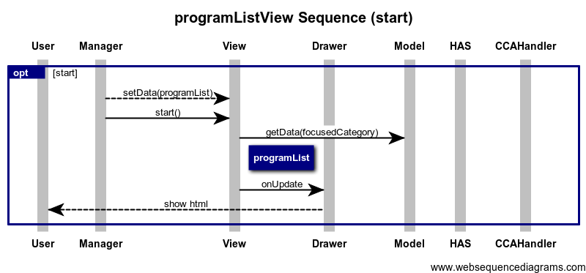
searchResultViewGroup > programListView

Slide 148

searchResultViewGroup > programListView

Slide 149
searchResultViewGroup > resultCategoryListView
/app/js/ui/searchResultViewGroup
searchResultViewGroup의 root directory.
통합 검색 결과를 출력을 담당하는 UI
/app/js/ui/searchResultViewGroup/SearchResultViewGroupManager.js
SearchResultViewGroup의 View 들의 생명주기를 관리하는 Controller
/app/js/ui/searchResultViewGroup/programListView
Epg 내에서 검색된 결과를 출력하는 뷰
/app/js/ui/searchResultViewGroup/resultCategoryListView
통합 검색 결과 좌측의 카테고리 메뉴를 출력하는 뷰
카테고리 리스트 : VOD 명 검색 / 감독 명 검색 / 배우 검색 / 방송프로그램 검색
VOD 명 검색 / 감독 명 검색 / 배우 검색 의 경우 검색결과가 없을 경우 카테고리를 보여주지 않음.
카테고리 선택 시 오른쪽 화면이 해당 데이터로 변경됨.

Slide 150

searchResultViewGroup > resultCategoryListView

Slide 151
searchViewGroup
/app/js/ui/searchViewGroup
searchViewGroup의 root directory.
통합검색을 담당하는 UI
/app/js/ui/searchViewGroup/SearchViewGroupManager.js
searchViewGroup의 View 들의 생명주기를 관리하는 Controller
/app/js/ui/searchViewGroup/dailyPopularityChartView
통합검색 창의 하단 좌측의 실시간 인기순위 뷰
/app/js/ui/searchViewGroup/keypadView
검색어 입력을 위한 메인 프레임과 키패드를 위한 뷰
/app/js/ui/searchViewGroup/searchView
통합검색창의 메인 프레임 뷰
/app/js/ui/searchViewGroup/searchWordView
입력된 검색어와 연관된 검색어를 리스팅하는 뷰
/app/js/ui/searchViewGroup/subscriberBasedRecommandAssetViewView
통합검색창의 하단 우측의 4개의 추천 컨텐츠 포스터 뷰
/app/js/ui/searchViewGroup/weeklyPopularityChartView
통합검색창의 하단 중앙의 주간 인기순위 뷰

Slide 152
searchViewGroup > dailyPopularityChartView
DailyPopularityChartDrawer.js
실시간 인기순위 데이터를 ListTemplate.ejs에 적용하여 렌더링후 화면에 출력하는 모듈
DailyPopularityChartView.js
searchViewGroup의 View 들의 생명주기를 관리하는 Controller
/app/js/ui/menuViewGroup/dailyPopularityChartView 내의 ListTemplate.ejs와 DailyPopularityChartModel.js 파일을 사용함

Slide 153

searchViewGroup > dailyPopularityChartView

Slide 154

searchViewGroup > dailyPopularityChartView

Slide 155
searchViewGroup > keypadView
KeypadDrawer.js
Automata의 type에 따라 keypad의 키배치를 변경하여 화면에 출력함
KeypadModel.js
Keypad로부터 입력된 데이터와 automata의 정보를 모델링하는 모듈
KeypadTemplate.ejs
키패드의 퍼블리싱 데이터
KeypadView.js
View의 생명주기를 관리하는 모듈
키패드의 자판을 선택후 OK버튼을 입력하여 키입력 가능함.
리모콘의 숫자키를 입력하여 키입력 가능함.
LayoutTemplate.ejs
View의 메인 퍼블리싱 데이터

Slide 156

searchViewGroup > keypadView

Slide 157

searchViewGroup > keypadView

Slide 158

searchViewGroup > keypadView

Slide 159
searchViewGroup > searchView
LayoutTemplate.ejs
통합검색 뷰의 메인 퍼블리싱 데이터
SearchDrawer.js
화면 우측상단의 포인트와 쿠폰 정보를 업데이트하는 모듈.
SearchModel.js
화면 우측상단의 포인트와 쿠폰 정보를 모델링 하는 모듈.
SearchView.js
View의 생명주기를 관리하는 모듈
검색어 입력창에서 OK버튼을 입력하면 keypadView가 나타남.

Slide 160
searchViewGroup > searchWordView
ListTemplate.ejs
추천검색어 리스트 아이템의 퍼블리싱 데이터
SearchWordDrawer.js
추천검색어 리스트를 ListTemplate.ejs에 적용하여 렌더링후 화면에 출력하는 모듈
SearchWordModel.js
추천검색어 리스트를 모델링하는 모듈
SearchWordView.js
View의 생명주기를 관리하는 모듈
추천검색어를 선택한 후 OK버튼을 입력하면 검색결과 창으로 이동함.

Slide 161

searchViewGroup > searchWordView

Slide 162
searchViewGroup > subscriberBasedRecommandAssetView
LayoutTemplate.ejs
추천컨텐츠 포스터의 퍼블리싱 데이터
SubscriberBasedRecommandAssetDrawer.js
추천컨텐츠 포스터 리스트를 LayoutTemplate.ejs에 적용하여 렌더링후 화면에 출력하는 모듈
SubscriberBasedRecommandAssetModel.js
추천컨텐츠 리스트를 모델링하는 모듈
SubscriberBasedRecommandAssetView.js
View의 생명주기를 관리하는 모듈
포스터를 선택한 후 OK버튼을 입력하면 상세페이지로 이동함.

Slide 163

searchViewGroup > subscriberBasedRecommandAssetView

Slide 164

searchViewGroup > subscriberBasedRecommandAssetView

Slide 165
searchViewGroup > weeklyPopularityChartView
WeeklyPopularityChartDrawer.js
주간 인기순위 데이터를 ListTemplate.ejs에 적용하여 렌더링후 화면에 출력하는 모듈
WeeklyPopularityChartView.js
searchViewGroup의 View 들의 생명주기를 관리하는 Controller
/app/js/ui/menuViewGroup/weeklyPopularityChartView 내의 ListTemplate.ejs와 WeeklyPopularityChartModel.js 파일을 사용함

Slide 166

searchViewGroup > weeklyPopularityChartView

Slide 167

searchViewGroup > weeklyPopularityChartView

